Slide 1
القوات، الشفاء، الألسنة والترجمة
د. ريك جريفيث • مؤسسة الدراسات اللاهوتية الأردنية • BibleStudyDownloads.org

Slide 2
ما هي القوات؟
أ) العثور على موقف للسيارات خلال وقت الغداء في منطقة المدينة؟
ب) إنجاز المطلوب منك خلال الوقت المحدد؟
ت) إيجاد الشيء الثمين الذي فقدته؟
ث) كل ما ذكر
ج) لا شيء مما ذكر

Slide 3
المعجزات
مقابل
موهبة القوات

Slide 4
أسئلة لمعالجة القوّات
ما هو التعريف الكتابي للقوات؟
ما أهدافها؟
ما هي النظرات المختلفة لموهبة القوات؟
ما يه آثارها؟

Slide 5
موهبة القوات الكتابية
36

Slide 6
التعريف
36

Slide 7
التعريف
36
du,namij (dunamis) 1 كو 12: 10
عمل يظهر قوة عظيمة، وخاصة القوة الإلهية.
te,raj (teras) عب 2: 4
حدث (معجزة) يثير دهشة الناس أو استغرابهم.
shmei/on (semeion) أع 4: 16
آية: شيء يشير أو يدل على شيء آخر، وخاصة نشاط الله وقوته.

Slide 8
التعريف
36
في كثير من الأحيان يتم استخدام عبارة عجائب وآيات كتعبير عادي للإشارة إلى المعجزات (خر 7: 3، أع 2: 43؛ 4: 30؛ 5: 12، إلخ).
في بعض الأحيان يتم الجمع بين المصطلحات الثلاثة: قُوَّاتٌ وَعَجَائِبٌ وَآيَاتٌ (أع ٢: ٢٢) أو
آيات وعجائب وقوات (٢ كو ١٢: ١٢؛ عب ٢: ٤).

Slide 9

التعريف
36
موهبة إنجاز حدث ذي قوة خارقة للطبيعة [du,namij],
واضح للحس [te,raj],
يرافق خادم الرب
لتوثيق الإرسالية الإلهية[shmei/on]"
د. ليسلي ب. فلاين

Slide 10
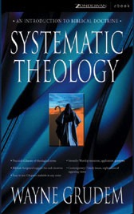
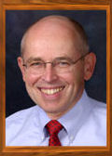
التعريف
المعجزة هي نوع أقل شيوعًا من عمل الله الذي يثير رهبة الناس وتعجبهم ويشهد بها لنفسه.
د. واين أ. جرودم

Slide 11
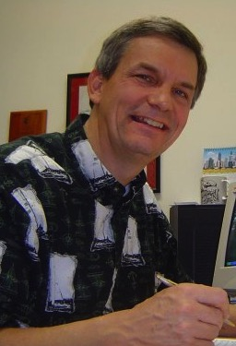
التعريف
36
تنتج المعجزة(dunamis) عن الحدث حيث يتعجب الناسteras) ) لغرض المصادقة على المعجزة (semion)
د. ريك جريفيث

Slide 12
الأهداف
1. المصادقة على رسالة الإنجيل (يو 3: 2)
2. الشهادة للحقيقة أن ملكوت الله جاء وبدأ بتوسيع نتائجه الصالحة في حياة الناس (مت 10: 6-8)
3. مساعدة الذين هم في حاجة (مت 20: 30)
4. إزالة العوائق أمام خدمات الناس (مت 8: 15)
5. تمجيد الله (مت 9: 8)

Slide 13
أمثلة
36
معجزات في الكتاب المقدس
يسوع | الرسل
المعجزات والأشخاص شفاء حماة بطرس (مت 8: 14-15) شفاء الأبرص (مت 8: 1-3) شفاء عبد قائد المئة (مت 8: 5-13) شفاء المفلوج (مر 2: 1-12) إقامة ابن الأرملة (لو 7: 11-17) شفاء الأعميين (مت 9: 27-31) شفاء البرص العشرة (لو 17: 11-19) المعجزات والشياطين شفاء الرجل المجنون في كورة الجرجسيين (مر 5: 1-13) شفاء الأخرس (مت 9: 32-33) شفاء الفتاة المجنونة (مر 7: 24-30) شفاء الصبي المجنون (مت 17: 14-21) المعجزات والطبيعة تحويل الماء إلى خمر (يو 2: 1-11) تهدئة البحر الهائج (مت 8: 23-27) إطعام 5000 رجل وعائلاتهم (مت 14: 16-21) المشي على الماء (يو 6: 16-21) صيد السمك الكثير (يو 21: 4-44) لعن شجرة التين (مت 21: 18-22) | المعجزات والأشخاص بطرس يقيم التلميذة طابيثا (أع 9: 36-42) بطرس يشفي المقعد عند بوابة الهيكل (أع 3: 1-16) حنانيا يشفي شاول من العمى (أع 9: 17-18) موت حنانيا وسفيرة عند رجلي بطرس (أع 5: 4-11) ظل بطرس يشفي الناس (أع 5: 15) منديل بولس يشفي الناس (أع 19: 11-12) المعجزات والشياطين بولس يحرر فتاة مسكونة بروح عرافة (أع 16: 16-18) الرسل يطردون أرواحاً نجسة (أع 5: 16) منجيل بولس يطرد أرواحاً شريرة (أع 19: 11-12) المعجزات والطبيعة لا يوجد

Slide 14
3 وجهات نظر
14

Slide 15
3 وجهات نظر
15
1. متوقفة عن العمل بعض المواهب كانت مؤقتة وبعضها دائمة (تم تبني وجهة النظر هذه من قبل المصلحين والتدبيريين)
الموقف: لا يوجد مواهب معجزية من الروح القدس اليوم. المواهب مثل النبوة والشفاء المعجزي والألسنة مقتصرة على القرن الأول، حيث كان الرسل يؤسسون الكنائس ولم يكن العهد الجديد مكتملاً بعد
واين جرودم وآخرون، هل المواهب المعجزية لهذا اليوم؟ – 4 وجهات نظر (جراند رابيدز، ميشيغان: زوندرفان، 1996)، 10.

Slide 16
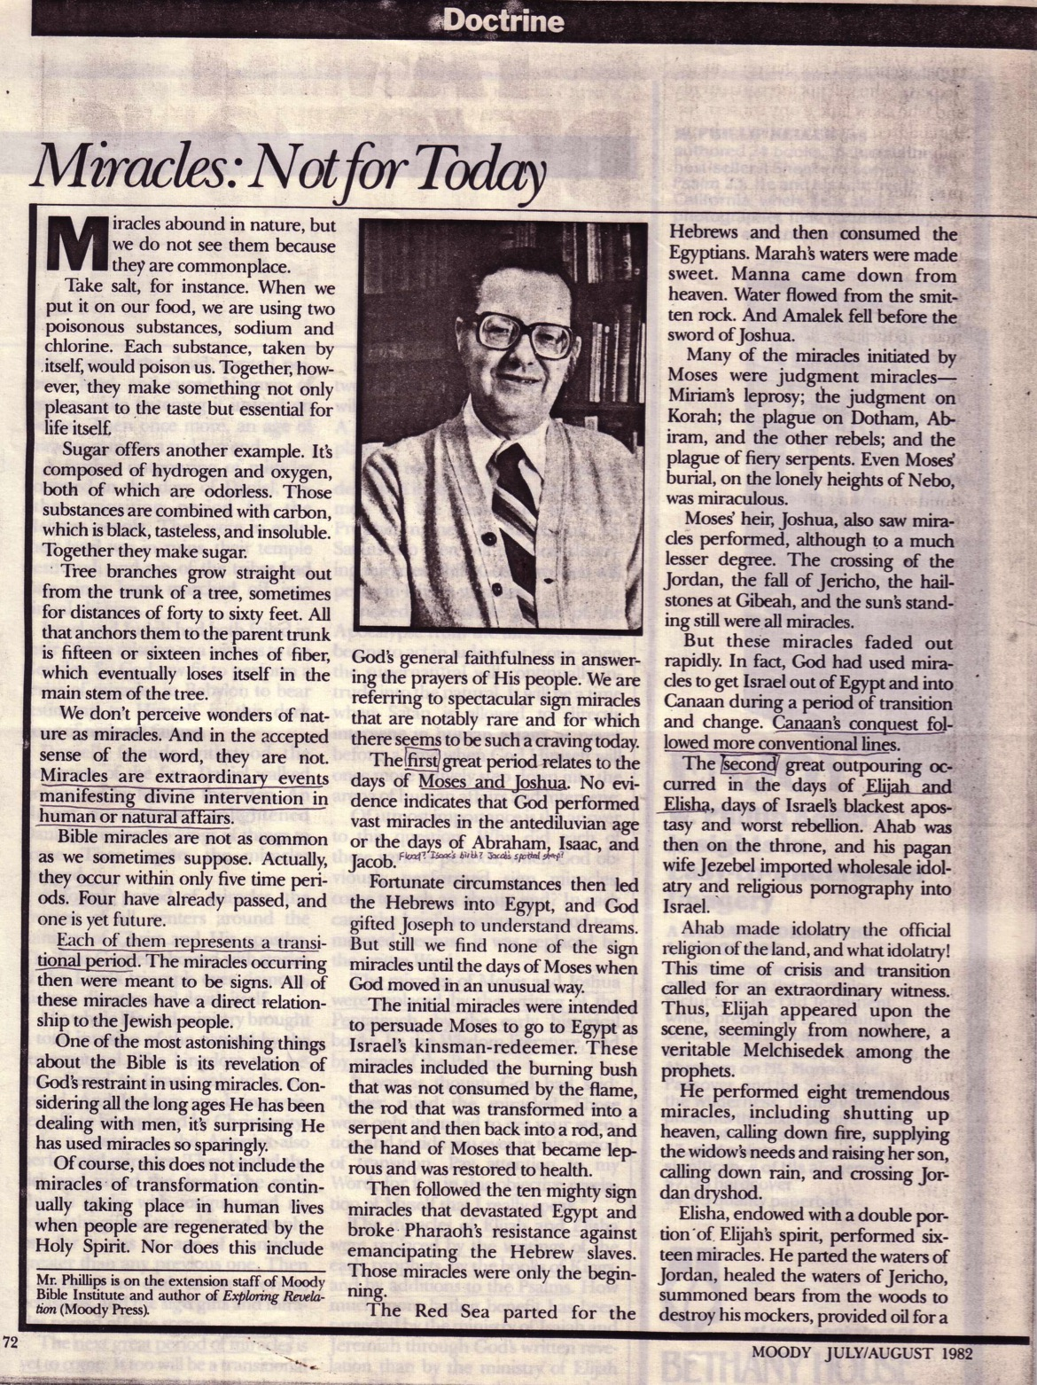
هل تحدث المعجزات اليوم؟
36
يقول البعض أن المعجزات لا تحدث اليوم

Slide 17
3 وجهات نظر
2. مفتوحة لكن بحذر تم تبني وجهة النظر هذه من قبل بعض الإنجيليين
الموقف: منفتح على احتمالية حدوث المواهب المعجزية اليوم ولكن بحذر بسبب التجاوزات التي نراها في المجموعات التي تمارسها.
واين جرودم وآخرون، هل المواهب المعجزية لهذا اليوم؟ – 4 وجهات نظر (جراند رابيدز، ميشيغان: زوندرفان، 1996)، 12-13

Slide 18
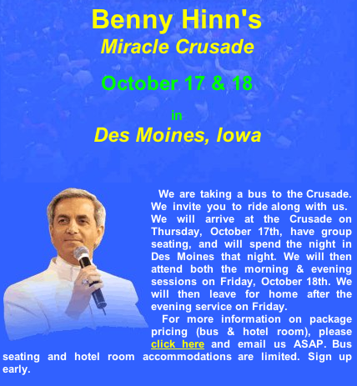
هل تحدث المعجزات اليوم؟
يقول البعض لا
البعض منفتحون لكن بحذر
لا زال هناك آخرون يؤمنون بأن الموهبة موجودة

Slide 19
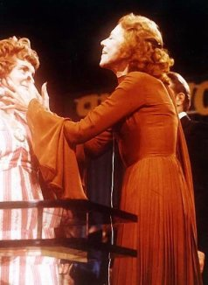

كاثرين كولمان
Notes:
She was known as the “best of the best” of the 20th century faith healers. A reporter once asked her to provide the ten best examples of those healed in her crusades. After looking up these ten people, not one of them was an example of a genuine physical healing that lasted. Some reverted to their sickness, some were psychosomatic, and none of them were genuine. Kuhlman herself claimed not to have the biblical gift of healing as she knew that many whom she prayed for did not get healed, unlike those in the NT who regularly succeeded in healing others.

Slide 20
3 وجهات نظر
14
3. غير متوقفة كل المواهب دائمة (تم تبني وجهة النظر هذه من قبل الخمسينيين والكاريزماتيين وجماعة الموجة الثالثة)
الموقف: كل المواهب المذكورة في العهد الجديد هي لليوم، بما فيها موهبة النبوة، الشفاء، القوات، الألسنة، ترجمة الألسنة وتمييز الأرواح
واين جرودم وآخرون، هل المواهب المعجزية لهذا اليوم؟ – 4 وجهات نظر
(جراند رابيدز، ميشيغان: زوندرفان، 1996)، 11-12

Slide 21
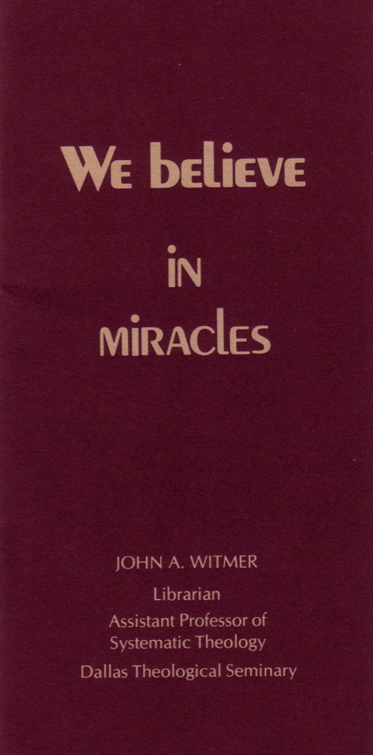
هل تحدث المعجزات اليوم؟
36
يقول البعض أن لا معجزات تحدث اليوم
يؤمن البعض الآخر أن المواهب موجودة
أعتقد أن الموهبة كانت مؤقتة لكن الله لا يزال يصنع المعجزات حسب إرادته

Slide 22
3 وجهات نظر
16
تفسير 1 كورنثوس 13: 8-13
متوقفة | مفتوحة بحذر | غير متوقفة
وجهتا نظر مختلفتان حول 1 كو 13: 8-13 1 كو 13: 8-13 لا يحدد متى ستتوقف المواهب. to teleion تعني ناضج. | 1 كو 13: 8-13 وأف 2: 20 لا تعلمنا صراحة عن التوقف عن العمل خلال عصر الكنيسة لأن بولس كان يتوقع العودة الوشيكة للمسيح (أي خلال حياته). | 1 كو 13: 8-13 يعلمنا أن التوقف سيحدث في وقت عودة المسيح.
جرودم وآخرون، هل هي مواهب معجزية لهذا اليوم؟، 55-56، 123-124؛ جروديم، علم اللاهوت النظامي
(جراند رابيدز، : زوندرفان، 1994)،1033.

Slide 23
3 وجهات نظر
16
تفسير 1 كورنثوس 12: 28
متوقفة | مفتوحة بحذر | غير متوقفة
موهبة الرسولية والتي تتضمنها رسالة كورنثوس الأولى بشكل واضح. 12 :28، توقفت. لذلك من الممكن أن تتوقف المواهب المعجزية. | 1 كور. 12 لا يعلم صراحةً استمرارية المواهب المعجزية لأنها مدرجة جنبًا إلى جنب مع تلك المواهب التي شكلت الخدمة التأسيسية للكنيسة (أفسس 2: 20). | يرى "الرسل" في 1 كو. 12:28 (أيضًا أفسس 4:11) كوظيفة وليس كموهبة روحية.
جرودم وآخرون، هل هي هدايا معجزة لهذا اليوم؟، 45، 120، 156-158؛ غروديم، علم اللاهوت النظامي، 1020.

Slide 24
3 وجهات نظر
16
قصد المواهب المعجزية
متوقفة | مفتوحة بحذر | غير متوقفة
كما هو موثق في سفر أعمال الرسل، فقد تم تقديم المواهب لتأكيد الأصل الإلهي للرسالة الرسولية في نشر الإنجيل بواسطة الرسل وغيرهم بينما لم يكن القانون قد اكتمل بعد انظر عب ٢: ٣-٤؛ ٢ كو ١٢: 12) |  | كانت المصادقة واحدة فقط من الأغراض. وتشمل الأخرى الكرازة (أع 32:9-43)، ومساعدة المحتاجين (مت 14:14؛ مر 40:1-41)، وتمجيد الله (يو 3:9).
جرودم وآخرون، هل المواهب المعجزية لهذا اليوم؟، 42، 124؛ 191؛
جرودم، علم اللاهوت النظامي، 359-362؛
إدغار، "توقف المواهب المعجزية"، مكتبة ساكرا 145 (أكتوبر-ديسمبر 1988): 382.

Slide 25
3 وجهات نظر
16
قصد المواهب المعجزية
متوقفة | مفتوحة بحذر | غير متوقفة
بمجرد تأسيس الكنيسة على أساس الرسل والأنبياء، اختفت موهبة الرسالة والنبوة وما صاحبها من مواهب معجزية مؤكدة (أف 2: 11-21). | لا يعلم العهد الجديد صراحة أن بعض المواهب المعجزية سوف تتوقف. كما أنها لا تعلم صراحةً أنها ستستمر طوال عصر الكنيسة. | هدف أساسي آخر هو بنيان وبناء جسد المسيح، لذلك فإن استمرار المواهب ضروري للكنيسة اليوم. علاوة على ذلك، لم يمارس الرسل وحدهم موهبة المعجزات.
جرودم وآخرون، هل المواهب المعجزية لهذا اليوم؟، 42، 124؛ 191؛
جرودم، علم اللاهوت النظامي، 359-362؛
إدغار، "توقف المواهب المعجزية"، مكتبة ساكرا 145 (أكتوبر-ديسمبر 1988): 382.

Slide 26
3 وجهات نظر
16
تفسير التاريخ
متوقفة | مفتوحة بحذر | غير متوقفة
يظهر التاريخ أن المواهب العجائبية توقفت لعدة قرون بعد زمن الرسل بوقت قصير. يفشل غير المتوقفين عن الإضطلاع بعبء إثبات الوجود اليوم. مواهب اليوم لا تلبي المعايير الكتابية من العهد الجديد. | يشهد تاريخ الكنيسة أن العمل المعجزي من حيث الجودة والمدى المرتبط بعصر المسيح والرسل لا يوجد كظاهرة مستمرة في الكنيسة اللاحقة. | رغم أن الشفاء والمعجزات اليوم قد لا تكون على نفس مستوى الرسل، إلا أن هذا لا يعني أنها توقفت. يمكن أن تختلف خطورة الأمراض وقوة الهدايا. لا يمكن تطبيق الأمثلة والمعايير الكتابية بشكل صارم.
إدغار، "التوقف،" 372-379؛ غروديم وآخرون، هل المواهب المعجزية لهذا اليوم؟، 113، 159؛ غروديم، علم اللاهوت النظامي، ١٠٢٣؛ ديري، متفاجئ بقوة الروح (جراند رابيدز، ميشيغن: زوندرفان، 1993)، 67.

Slide 27
هل المعجزات مطلوبة في عصرنا الحديث؟
ماذا تعتقد؟

Slide 28
النقد

Slide 29
النقد
16-17
1 كو 13: 8-13 لا تعلم توقف أو استمرارية المواهب المعجزية
  هل يجادل بولس حول توقيت توقف هذه المواهب؟
  تركيز بولس: مقارنة نوعية المحبة الدائمة مقابل الناقصة.
  يأتي الفهم من خلال هذه المواهب
  الفهم الكامل يأتي عندما نكون وجهًا لوجه مع الله، ونشير إلى فهم المحتوى عن طريق المواهب ولا نقول شيئًا عن الهبة.
لا

Slide 30
النقد
16-17
1 كو 13" 8-13 (استخدمت من قبل جرودم، اللاهوت النظامي، 1032) RSV
8اَلْمَحَبَّةُ لاَ تَسْقُطُ أَبَدًا. وَأَمَّا النُّبُوَّاتُ فَسَتُبْطَلُ، وَالأَلْسِنَةُ فَسَتَنْتَهِي، وَالْعِلْمُ فَسَيُبْطَلُ.
9لأَنَّنَا نَعْلَمُ بَعْضَ الْعِلْمِ وَنَتَنَبَّأُ بَعْضَ التَّنَبُّؤِ.
ek merous ek merous
ESV → "بعض" “بعض"
10وَلكِنْ مَتَى جَاءَ الْكَامِلُ فَحِينَئِذٍ يُبْطَلُ مَا هُوَ بَعْضٌ.
to ek merous to teleion
بعض "كامل“
. 11لَمَّا كُنْتُ طِفْلاً كَطِفْل كُنْتُ أَتَكَلَّمُ، وَكَطِفْل كُنْتُ أَفْطَنُ، وَكَطِفْل كُنْتُ أَفْتَكِرُ. وَلكِنْ لَمَّا صِرْتُ رَجُلاً أَبْطَلْتُ مَا لِلطِّفْلِ.
12فَإِنَّنَا نَنْظُرُ الآنَ فِي مِرْآةٍ، فِي لُغْزٍ، لكِنْ حِينَئِذٍ وَجْهًا لِوَجْهٍ. الآنَ أَعْرِفُ بَعْضَ الْمَعْرِفَةِ، لكِنْ حِينَئِذٍ سَأَعْرِفُ كَمَا عُرِفْتُ.
ek merous
"بعض" ← بالمقارنة مع → الفهم الكامل
سأعرف كما عرفت
13أَمَّا الآنَ فَيَثْبُتُ: الإِيمَانُ وَالرَّجَاءُ وَالْمَحَبَّةُ، هذِهِ الثَّلاَثَةُ وَلكِنَّ أَعْظَمَهُنَّ الْمَحَبَّةُ.

Slide 31
النقد
18-20
انتهت موهبة الرسولية
  لذلك من المحتمل لأي موهبة روحية أن تنتهي
  عدم توقف الرسولية كوظيفة وليس كموهبة روحية
    الرد: يراها بولس كموهبة روحية ويضعها ويضعها مع قائمة المواهب الأخرى
  الموهبة الروحية يمكن اعتبارها موهبة والوظيفة التي يمكن ممارستها فيها، أو وظيفة والموهبة التي يمكن بها القيام بذلك."
  جون ستوت (المعمودية والملأ، ص113)

Slide 32
النقد
18
36
عطية المعجزات المُعطاة لتأكيد صحة رسالة الإنجيل من قبل الرسل وغيرهم خلال وقت لم يكن فيه القانون قد اكتمل بعد (راجع عب ٢: ٣-٤؛ ٢ كو ١٢: ١٢).
إنه غرض يوازي غرض معجزات يسوع
  عندما تأسست الكنيسة على أساس الرسل والأنبياء(أف 2: 11-21) بإتمام القانون، تلاشت موهبة الرسالة والنبوة وما صاحبها من مواهب معجزية مؤكدة.

Slide 33
النقد
تاريخ الكنيسة
العمل المعجزي كظاهرة مستمرة ≠ نوعية ومدى ارتباطه بالمسيح والرسل.
غير المتوقفين: حتى لو كانت المعجزات أضعف اليوم، إلا أنها مع ذلك لا تزال تعمل على بناء الكنيسة (1 كو 12: 7).
مع ذلك، فمن الصعب التمييز بين المعجزة الإلهية الحقيقية والمعجزة الزائفة أو حتى الشيطانية.

Slide 34
موقفي
36
بخصوص موهبة القوات اليوم،
فإن موقفي هو ...
توقفي
بخصوص عمل الله للقوات حسب إرادته اليوم، فإن موقفي هو
لا توقفي

Slide 35
الخلاصة

Slide 36
الخلاصة
لماذا التمييز؟
ما هو التمييز؟
  التمييز المسيحي هو القدرة على معرفة الفرق بين المسيحية الكتابية من الروحانية المزيفة والقيم العالمية الحالية
الكنيسة مدعوة من الله لتكون مقدسة
  قدّس (الكنيسة) في الحق (يو 17: 15-17)
  كونوا مجتمعًا من المؤمنين الذين يعتنقون النزاهة والنقاء والمحبة العاطفية لله
  إذا أردنا إطاعة الدعوة إلى القداسة، يجب أن تتمتع الكنيسة بالتمييز
حتى نمتلك التمييز الصحيح علينا أن نبدأ بالكتاب المقدس

Slide 37
الخلاصة
«لَيْسَ كُلُّ مَنْ يَقُولُ لِي: يَارَبُّ، يَارَبُّ!
يَدْخُلُ مَلَكُوتَ السَّمَاوَاتِ.
بَلِ الَّذِي يَفْعَلُ إِرَادَةَ أَبِي الَّذِي فِي السَّمَاوَاتِ.
22كَثِيرُونَ سَيَقُولُونَ لِي فِي ذلِكَ الْيَوْمِ:
يَارَبُّ، يَارَبُّ! أَلَيْسَ بِاسْمِكَ تَنَبَّأْنَا،
وَبِاسْمِكَ أَخْرَجْنَا شَيَاطِينَ،
وَبِاسْمِكَ صَنَعْنَا قُوَّاتٍ كَثِيرَةً؟
23فَحِينَئِذٍ أُصَرِّحُ لَهُمْ: إِنِّي لَمْ أَعْرِفْكُمْ قَطُّ!
اذْهَبُوا عَنِّي يَا فَاعِلِي الإِثْمِ
متى 7: 21-23

Slide 38
تحذيرات
المعجزة ليست بالضرورة من الله لمجرد...
1. أنها تمت من خلال شخص يسمي يسوع بأنه رب
  سيقوم مسحاء كذبة، أنبياء كذبة، رسل كذبة ... الخ (مت 24: 24، 2 كو 6: 13-15)
2. أنها تساعد الناس
  السحرة المصريون القدماء، صانعي المعجزات المعاصرين في الأديان الأخرى يساعدون الناس أيضاً
3. أن صانع المعجزة يبدو أن لديه تأكيد من السماء
  هل يعلم الأنبياء الكذبة وصانعو المعجزات أنهم مخدوعون؟ هل كل شفاء هو من الله؟

Slide 39
الخلاصة
3 مبادئ
1. الإنجيل مقابل المعجزات
  يمكن رؤية قوة المسيحية بأفضل شكل من خلال الإنجيل وليس من المعجزات الملموسة (1 كو 1: 22-24)
  لم تتم إدانة أي كنيسة في العهد الجديد بسبب عدم عمل آيات وعجائب
2. المعجزات مقابل أعمال الله الفدائية
  لم يتم عمل المعجزات على أساس منتظم
  لا يوجد دليل على أن غير المؤمنين سوف يؤمنون عندما يرون المعجزات
3. لا وعود عن الشفاء الفوري
  صحيح أن المسيح مات من أجل نفوسنا وأجسادنا
  مع ذلك، فإننا لن نرى إتمام الفداء الجسدي حتى قيامتنا إلى المجد

Slide 40
الخلاصة
3 اقتراحات
1. خمة رعوية
  خدمة المظلومين – الفقراء، والمضطهدين، والعاطلين عن العمل
  خدمة المرضى
2. خدمة تعليمية
  يجب على المؤمنين الأكبر عمراً ونضوجاً أن يكونوا أمثلة للمؤمنين الشباب
3. خدمة نبوية
  على الكنيسة أن تتكلم ضد الشر وتحمي نفسها
  على الكنيسة أن تفحص التعليم المخالف لكلمة الله

Slide 41
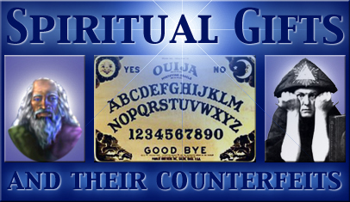
هل يمكن أن تكون بعض المعجزات مزيفة؟

Slide 42
موهبة الشفاء
37
هل يريد الله
أن يشفي كل المؤمنين
من كل الأمراض؟

Slide 43
شفاء إلهي اليوم
ماذا يجب علينا أن نفعل
عندما نحتاج إلى الشفاء الجسدي؟

Slide 44

العقيدة الرسمية لكنيسة جماعات الله
الشفاء الإلهي جزء لا يتجزأ من الإنجيل. التحرير من المرض متاح في الكفارة، وهو امتياز لكل المؤمنين (إش 53: 4، 5؛ مت 8: 16، 17؛ يع 5: 14- 16)"
(دستور كنيسة جماعات الله في بيان الحقائق الأساسية، القسم 12، التأكيد الخاص بي)
http://ag.org/top/beliefs/position_papers/4184_healing.cfm
Notes:
تم اعتماد هذا البيان حول الشفاء الإلهي من قبل المجمع العام لكنيسة جماعات الله، 20 آب 1974
(http://ag.org/top/beliefs/position_papers/4184_healing.cfm)

Slide 45
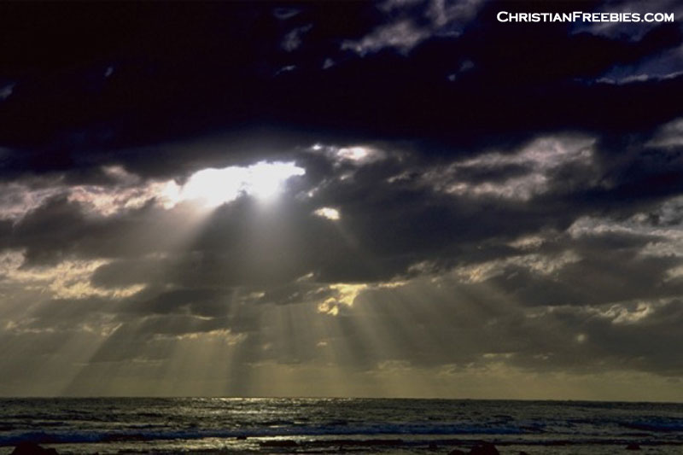
James 2:17
17هكَذَا الإِيمَانُ أَيْضًا
إِنْ لَمْ يَكُنْ لَهُ أَعْمَالٌ
مَيِّتٌ فِي ذَاتِهِ.
يعقوب 2: 17

Slide 46
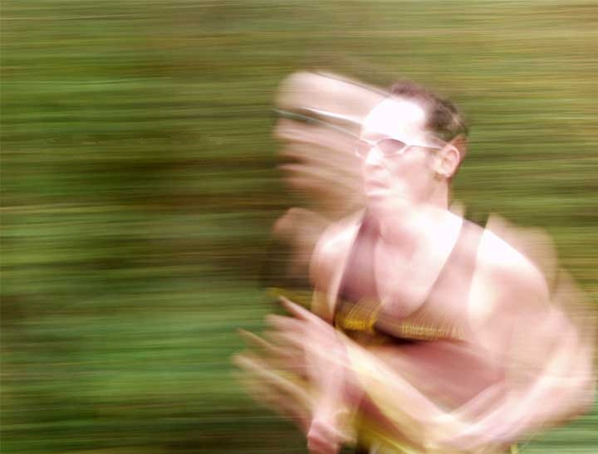
المشاركة مع الإهتمام في يعقوب 5
المشاركة في الممتلكات (1-6)
المشاركة في الصبر (٧-١٢)
المشاركة في الصلاة (13-20)
رون بلو، "يعقوب،" في شرح معرفة الكتاب المقدس، 2: 832-34

Slide 47

صَلّوا، صَلّوا، صَلّوا
"أَعَلَى أَحَدٍ بَيْنَكُمْ مَشَقَّاتٌ؟
فَلْيُصَلِّ.
أَمَسْرُورٌ أَحَدٌ؟
فَلْيُرَتِّلْ.
أَمَرِيضٌ أَحَدٌ بَيْنَكُمْ؟
فَلْيَدْعُ شُيُوخَ ٱلْكَنِيسَةِ فَيُصَلُّوا عَلَيْهِ..."
(يعقوب 5: 13- 14).

Slide 48
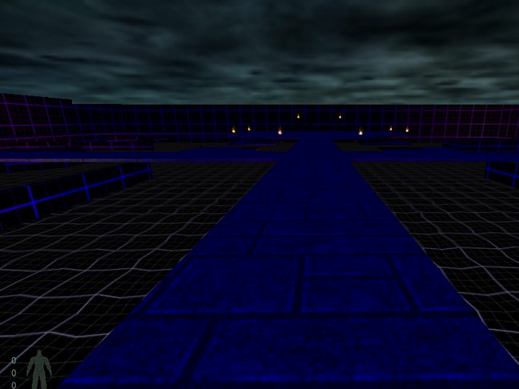
خمسة أسئلة في يعقوب 5: 14-15 ...
أي نوع من الأمراض؟
أي نوع من المسحة؟
ما هي صلاة الإيمان؟
هل هذا الإجراء يشفي دائماً؟
كيف يأتي الغفران؟

Slide 49
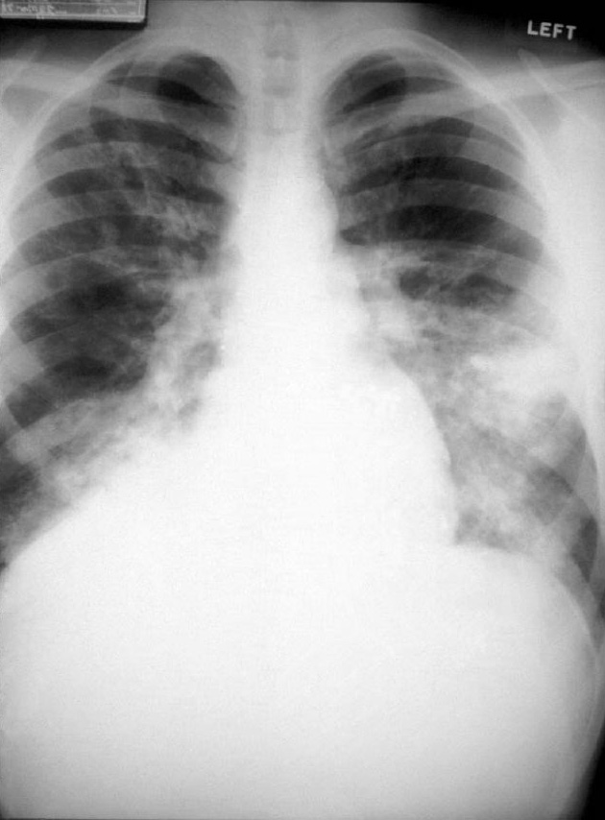

أي نوع من المرض؟
المرض
إيمان ضعيف
مرض جسدي
كلمة عامة لـ
"تكون ضعيفًا"
تستخدم هذه الطريقة في
العديد من المقاطع (مثل: أع 20: 35 تعضدون الضعفاء)
يفضل ترجمة يعقوب 5: 15 يجعل الشخص المرهق معافًا (قارن مع عب 12: 3)
بالتباين مع "في مشقّة" (5: 13) من خلال تضييق معناها إلى القضايا الجسدية
الحاجة لشيوخ الكنيسة
استخدام الزيت
"يشفى" و "يقوم" جسديًا

Slide 50


أي نوع من المسحة؟
دنيوية
مقدسة
كلمة عامة تعني
الدهن بالزيت
بالتباين مع كلمة غير مستخدمة وهي Chrio أي (المسحة الإحتفالية)
يُظهر النعت في اللغة اليونانية أن الصلاة وليس المسحة هي العمل الأساسي

Slide 51


هل الصلاة تعمل؟
"الصلاة تشفيه... والرب يقيمه"
نعم
كلا
الصلاة
بأن يشفي الله
الجروح العاطفية
تكون ناجحة دائمًا
الله
لا يشفي
جسديًا دائمًا
عندما نصلي

Slide 52

معضلة
الألــــم
إذا كان الله صالحًا
وكلّي القدرة،
فلماذا
يسمح لمخلوقاته
أن تعاني
من الألم؟

Slide 53
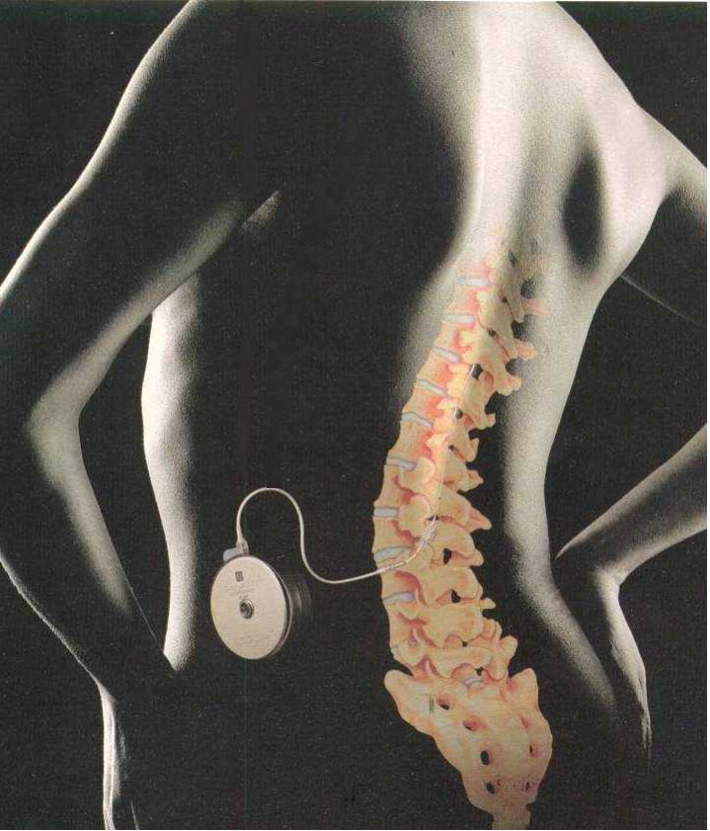
يعلن الألم محبة الله
يؤكد لويس أن الألم يمثل مشكلة لأن عقولنا البشرية المحدودة تؤمن بأنانية أن الحياة الخالية من الألم ستثبت أن الله يحبنا. في الحقيقة أننا بطلبنا هذا نريد أن يحبنا الله أقل، وليس أكثر مما يحبنا…”
www.apologetics.org/ public_html/products_prob...

Slide 54
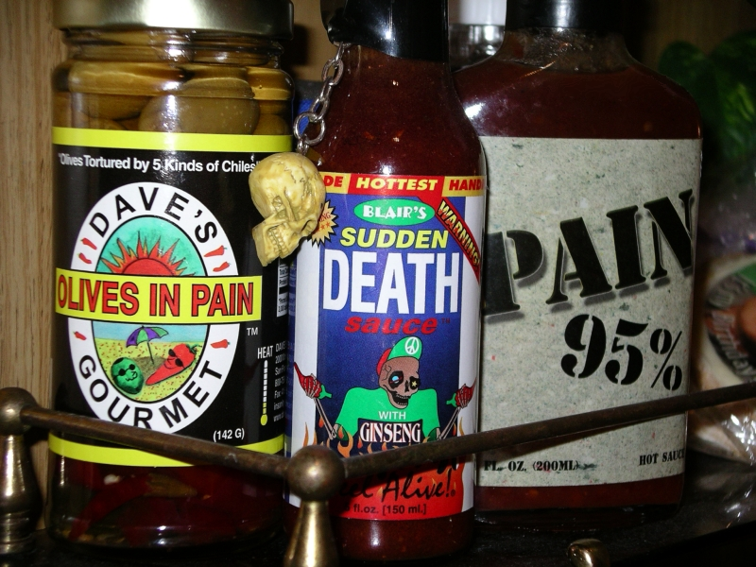
Pain Food

Slide 55

يتفهم يسوع المعاناة
15لأَنْ لَيْسَ لَنَا رَئِيسُ كَهَنَةٍ غَيْرُ قَادِرٍ أَنْ يَرْثِيَ لِضَعَفَاتِنَا، بَلْ مُجَرَّبٌ فِي كُلِّ شَيْءٍ مِثْلُنَا، بِلاَ خَطِيَّةٍ. 16فَلْنَتَقَدَّمْ بِثِقَةٍ إِلَى عَرْشِ النِّعْمَةِ لِكَيْ نَنَالَ رَحْمَةً وَنَجِدَ نِعْمَةً عَوْنًا فِي حِينِهِ.
عبرانيين 4: 15-16

Slide 56

ما هو الطريق إلى الشفاء؟

Slide 57
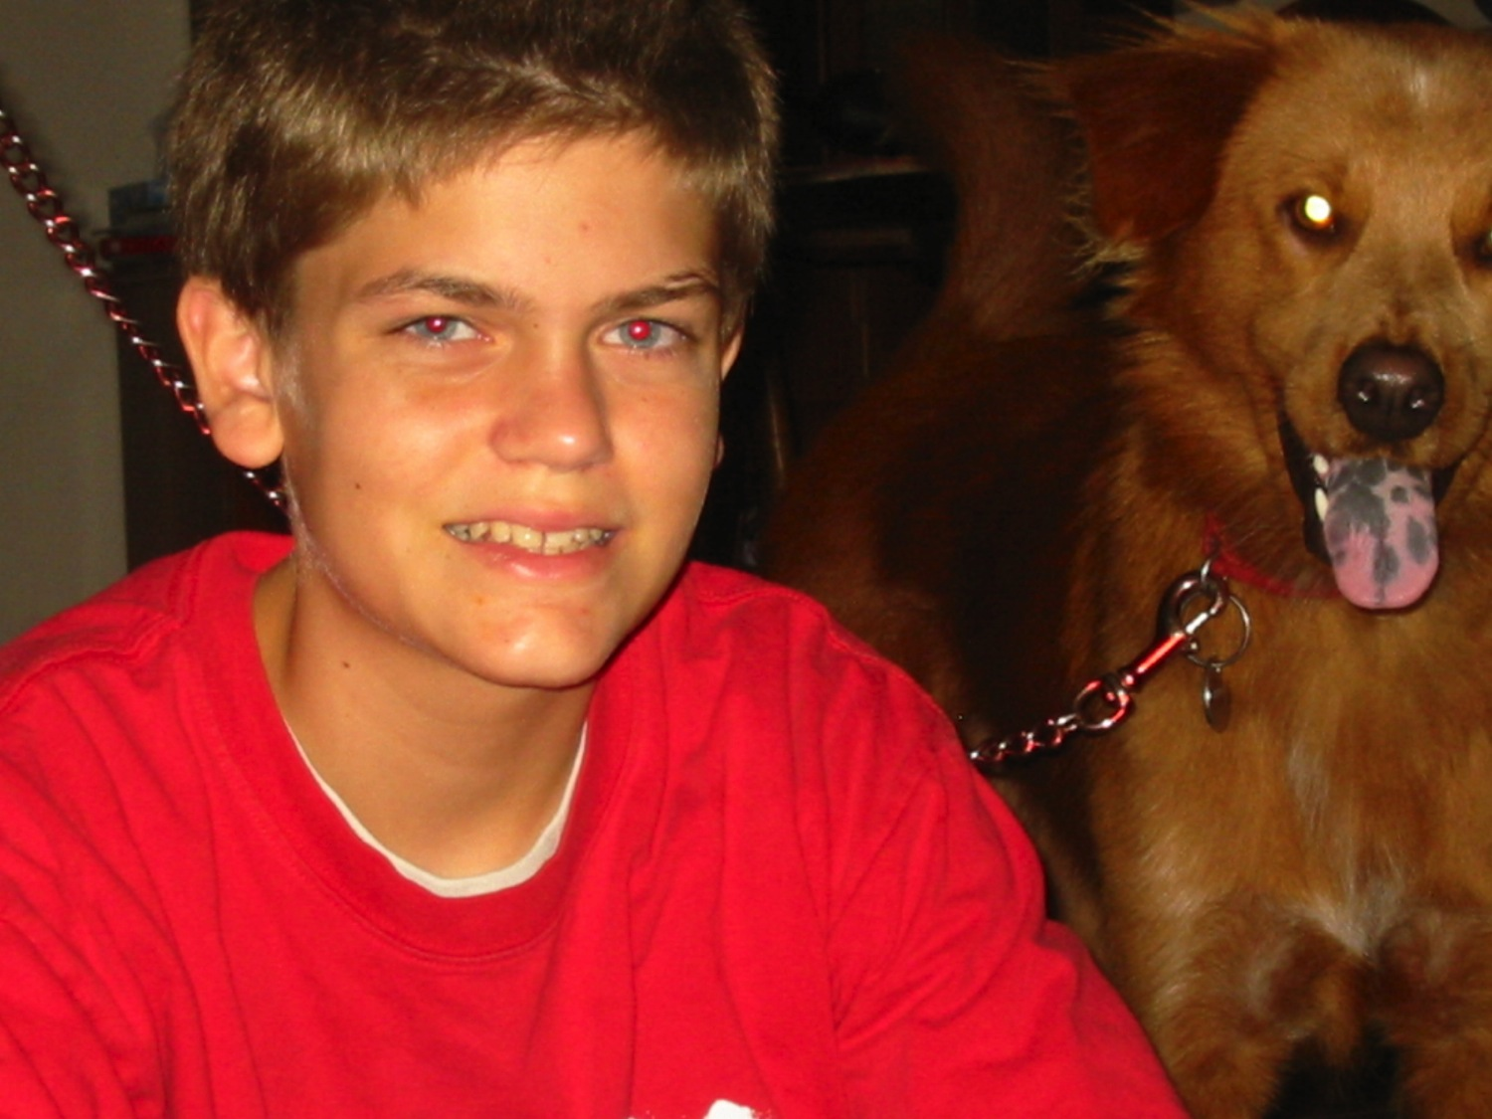
عانى ولدنا ستيفن من التهاب الفقّار القسطي
(من عمر 7 إلى 11 عامًا)

Slide 58
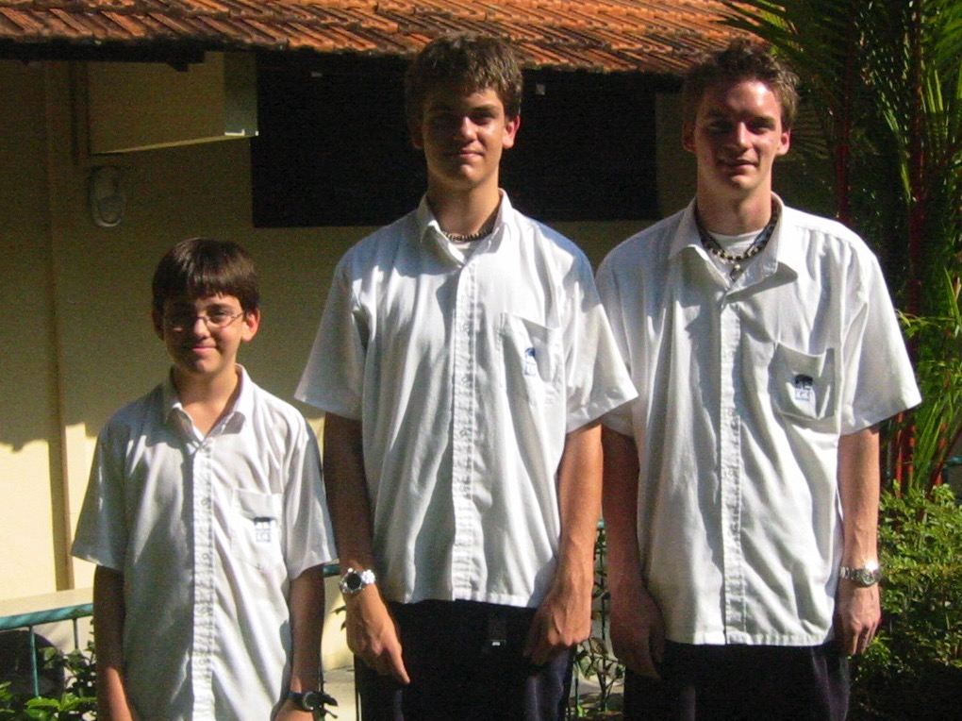
شفاه الله
بعملية يعقوب 5
نيسان 2005

Slide 59
ماذا عليكَ
أن تفعل؟
يعقوب 5

Slide 60

جوني إريكسون
Notes:
Wikipedia accessed 21 April 2016
Joni Eareckson Tada (born October 15, 1949) is an evangelical Christian,^{[1]} author, radio host, and founder of Joni and Friends, an organization "accelerating Christian ministry in the disability community.”
Biography
Tada was born in 1949 in Baltimore, Maryland, the youngest of four daughters.[citation needed][2][not in citation given]
As a teenager, Tada enjoyed riding horses, hiking, tennis, and swimming. On July 30, 1967, she dove into Chesapeake Bay after misjudging the shallowness of the water. She suffered a fracture between the fourth and fifth cervical levels and became a quadriplegic, paralyzed from the shoulders down.^{[3]}
During her two years of rehabilitation, according to her autobiography, she experienced anger, depression, suicidal thoughts, and religious doubts. However, Tada learned to paint with a brush between her teeth, and began selling her artwork. To date, she has written over forty books, recorded several musical albums, starred in an autobiographical movie of her life, and is an advocate for disabled people.^{[4]}
Tada wrote of her experiences in her 1976 international best-selling autobiography, Joni: The unforgettable story of a young woman's struggle against quadriplegia & depression, which has been distributed in many languages. The book was made into a 1979 feature film of the same name, starring herself. Her second book, A Step Further, was released in 1978.
She married Ken Tada in 1982. They live in Calabasas, California. In 2010, she announced that she had been diagnosed with breast cancer. She emerged successfully from cancer surgery and is hopeful of a positive prognosis.
Ministry and public life
Tada founded Joni and Friends (JAF) in 1979, an organization for Christian ministry in the disabled community throughout the world. In 2006 the Joni and Friends International Disability Centre in Agoura California was established.^{[citation needed]}
Led by Tada and Doug Mazza, the Joni and Friends International Disability Center has four programs. Joni and Friends, a daily five-minute radio program, heard in over 1,000 broadcast outlets. In 2002 it received the “Radio Program of the Year” award from National Religious Broadcasters. The Wounded Warrior program offers family retreats. Wheels for the World collects wheelchairs, which are refurbished by prison inmates and donated to people in developing nations where, physical therapists fit each chair to a needy disabled child or adult.
In 2005, Tada was appointed to the Disability Advisory Committee of the U.S. State Department.
Tada is a conference speaker. Her articles have been published in Christianity Today, Today's Christian Woman, The War Cry (Salvation Army), and newspapers around the world. Tada has appeared four times on Larry King Live.
In November 2009, Tada signed an ecumenical statement known as the Manhattan Declaration calling on evangelicals, Catholics and Orthodox Christians to work towards changing laws which permit abortion, and other matters that go against their religious consciences.^{[5]}

Slide 61
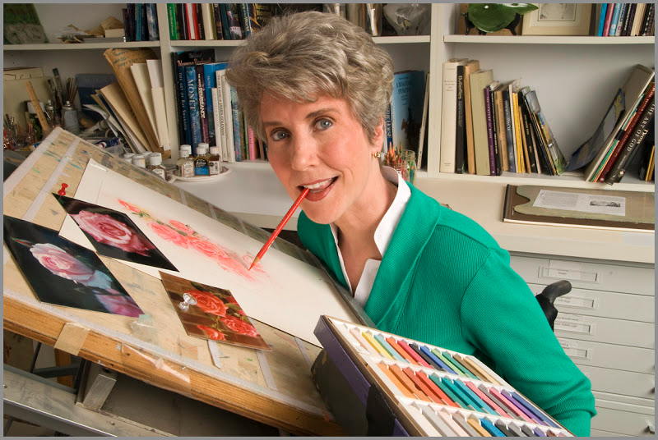
Joni Eareckson Tada

Slide 62
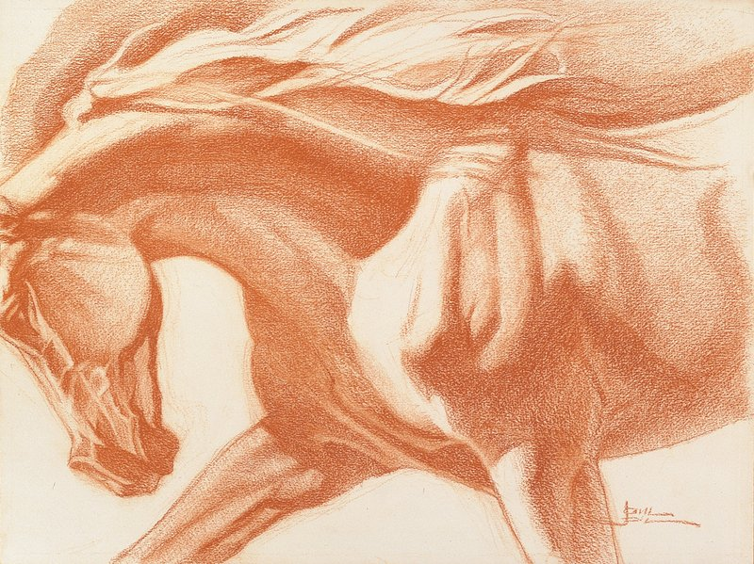
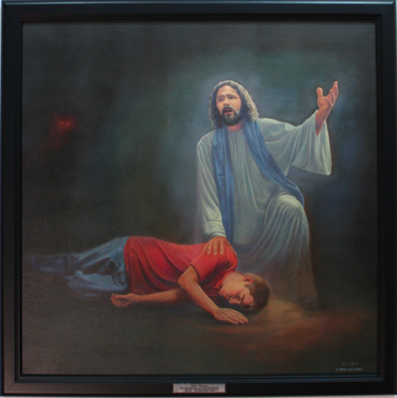
Joni Eareckson Tada

Slide 63
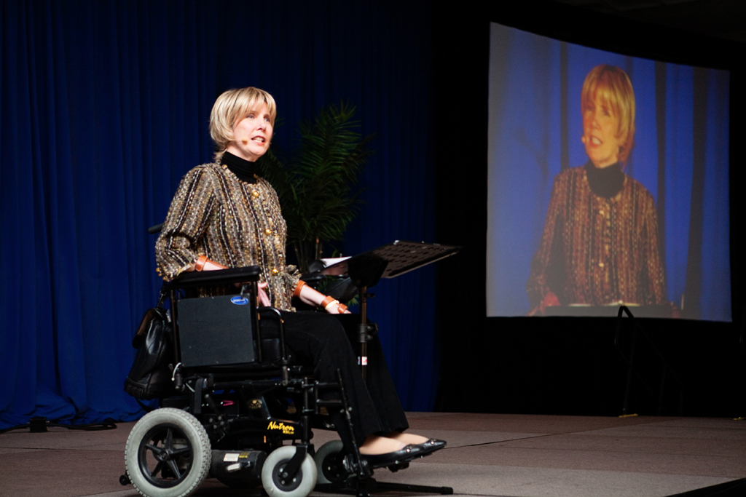
Joni Eareckson Tada

Slide 64
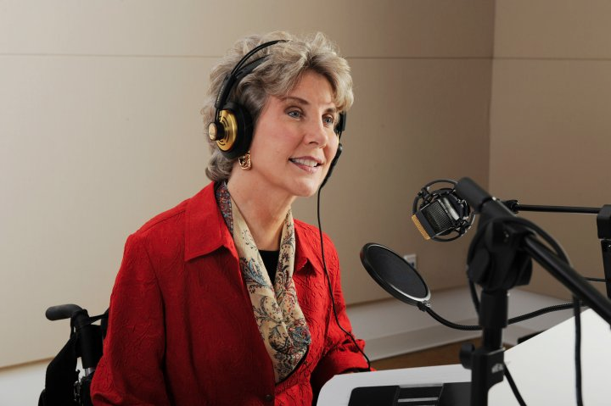
Joni Eareckson Tada

Slide 65
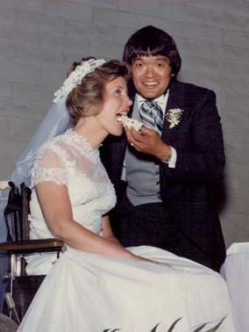
تزوجت جوني وكين في عام 1982 في كنيسة مجتمع النعمة في سان فالي
كاليفورنيا

Slide 66
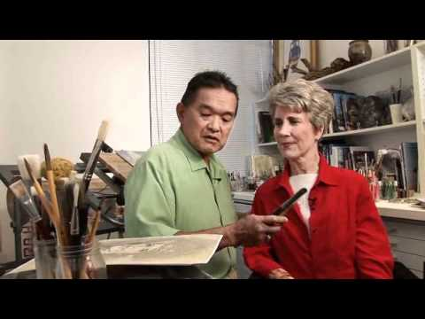
جوني إريكسون تادا

Slide 67

هل الشفاء من حقنا كمؤمنين؟
27
جوني إريكسون تادا

Slide 68
المواهب الروحية
شرح موهبة الألسنة

Slide 69
كيف غيرت قراءة اليوم تفكيرك عن الألسنة؟
ماذا كان مفهومك قبل عمل هذا الواجب؟
ما هو مفهومك الآن؟

Slide 70
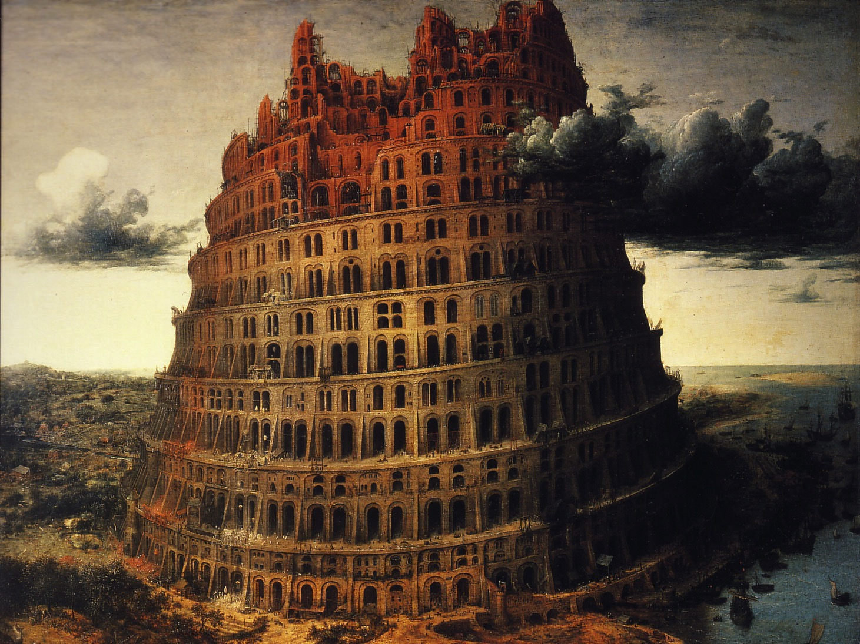
هل الألسنة
لغة سماوية؟
1إِنْ كُنْتُ أَتَكَلَّمُ بِأَلْسِنَةِ النَّاسِ وَالْمَلاَئِكَةِ وَلكِنْ لَيْسَ لِي مَحَبَّةٌ، فَقَدْ صِرْتُ نُحَاسًا يَطِنُّ أَوْ صَنْجًا يَرِنُّ.
(1 كو 13: 1)

Slide 71
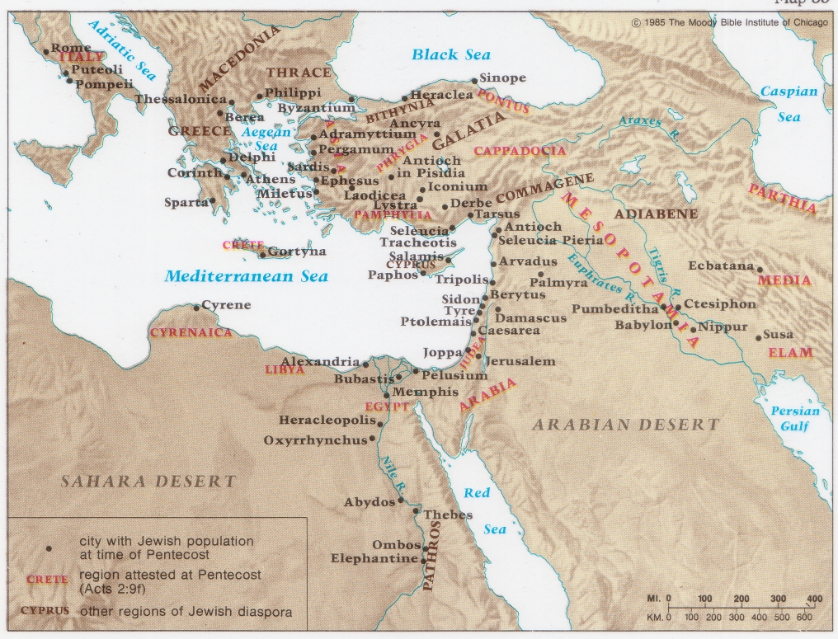
الشتات اليهودي في يوم الخمسين
132

Slide 72
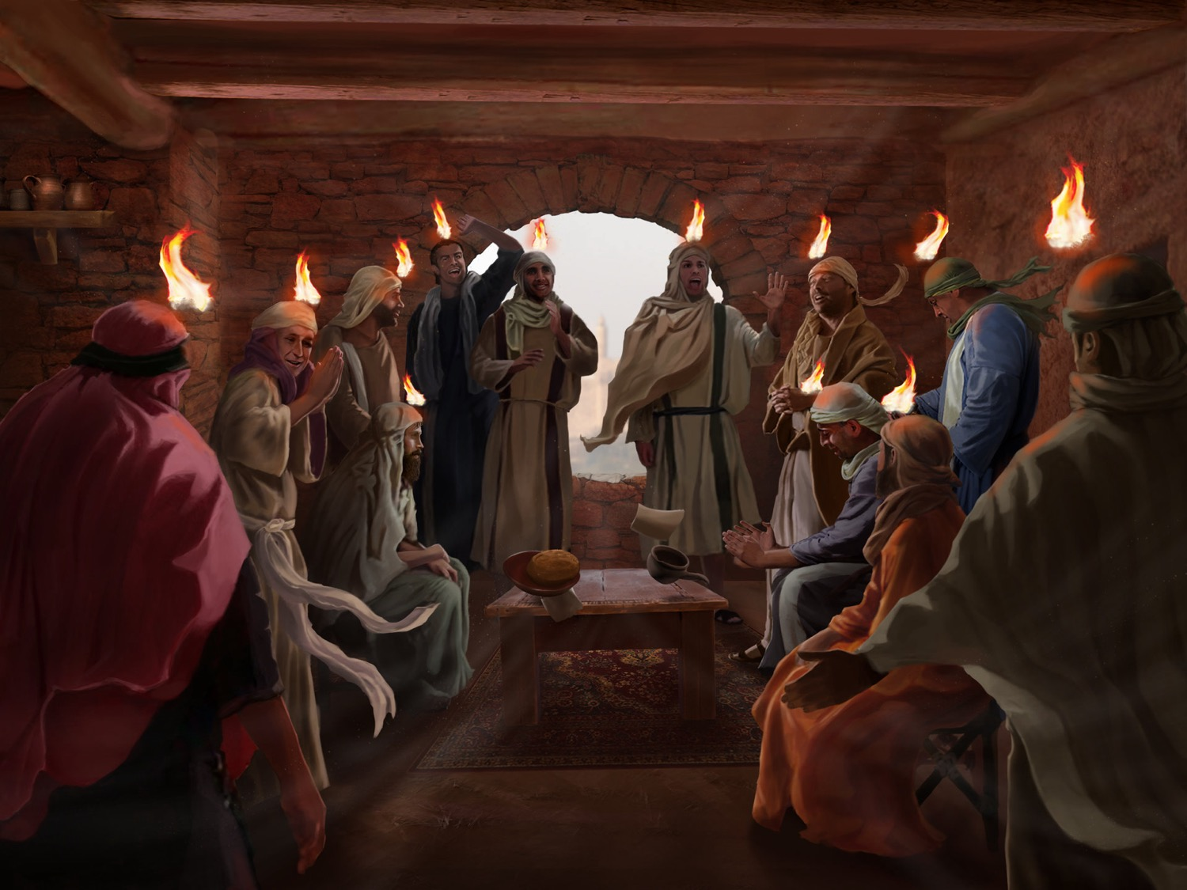
حلّ الروح في يوم الخمسين
(أعمال الرسل 2: 1- 13)

Slide 73
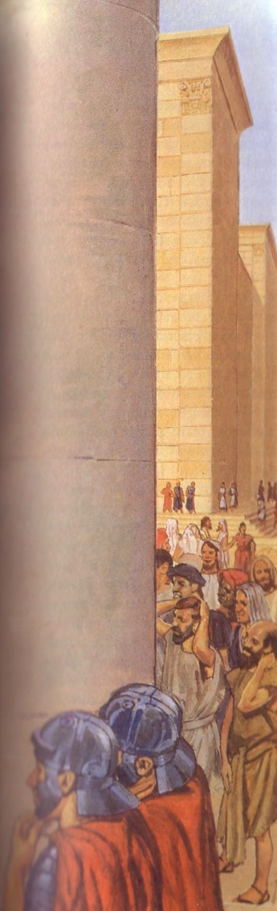
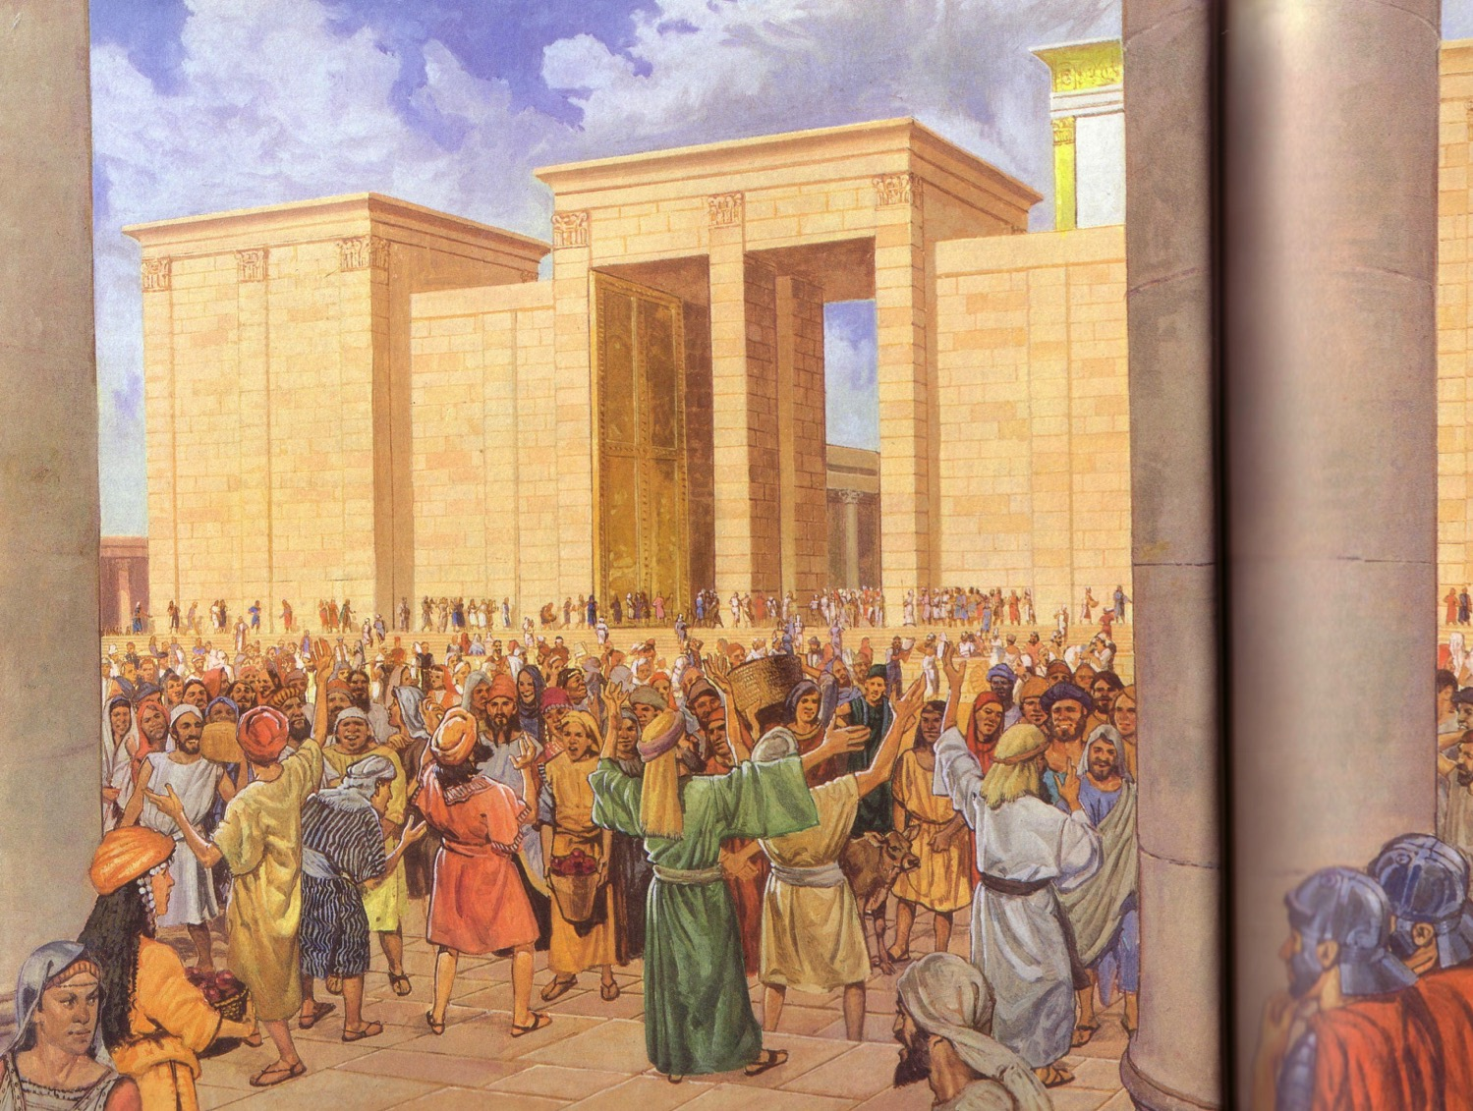
سبّح الرسل الله بلغات لم يتعلموها مطلقاً (أع 2)
المصرية
الفارسية
العربية
الماديّة
اللاتينية
الخ

Slide 74
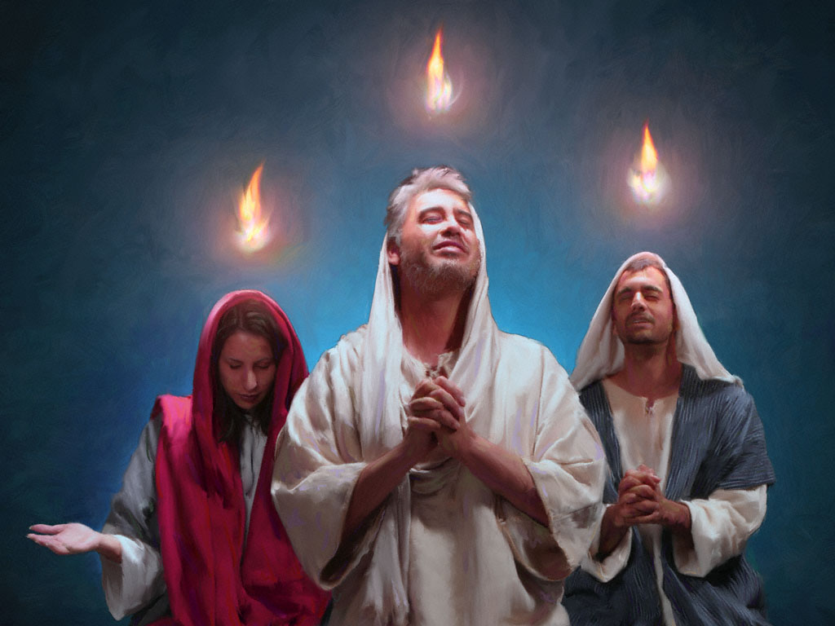
كان يوم الخمسين (أع 2) سكنى جماعية

Slide 75
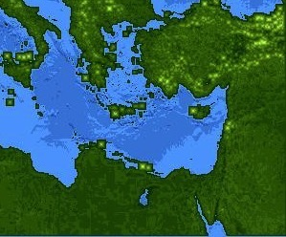
اليهود في يوم الخمسين – أعمال الرسل 2: 9- 11
132
روما (13)
بنطس (7)
كبادوكيا (6)
آسيا (8)
فريجيا (9)
فرثيىة(1)
بمفيليا (10)
بين النهرين (4)
كريت (14)
مادي (2)
عيلام (3)
أورشليم
القيروان(12)
اليهودية (5)
آسيا––مقاطعات الامبراطورية الرومانية
مادي––مقاطعات امبراطورية بارثيا
مصر (11)
روما––مدن
كريت ––جزر
العربية (15)
أميال
0
200
400
600
800
1000
(1) (2) (3) etc. indicate sequence in أعمال الرسل 2:9-11
كيلومترات
0
300
600
900
1200
1500
Notes:
بلغ عدد اليهود في روما 40000 نسمة في عهد أغسطس (30 ق. م - 14 ميلادي)، لذلك كان هؤلاء أقلية كبيرة. لا نعرف حقًا من الذي بدأ بالفعل الكنيسة في روما، لكن من المحتمل أن بعض هؤلاء من اليهود الذين عادوا إلى روما بعد حلول الروح القدس في يوم الخمسين في أورشليم. وهؤلاء بدورهم قادوا الأمم إلى الإيمان أيضًا.

Slide 76
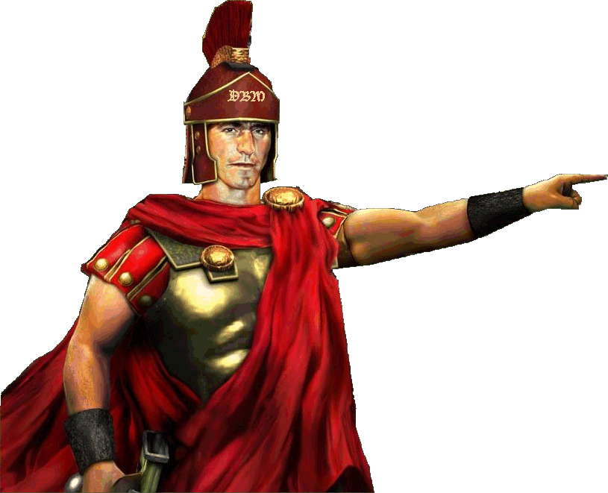
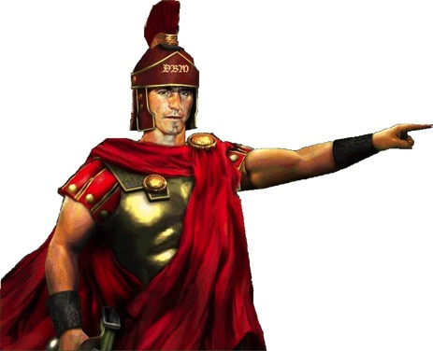
إعداد
كورنيليوس
(10: 1- 8).
الصدقات والصلوات
الرؤية

Slide 77
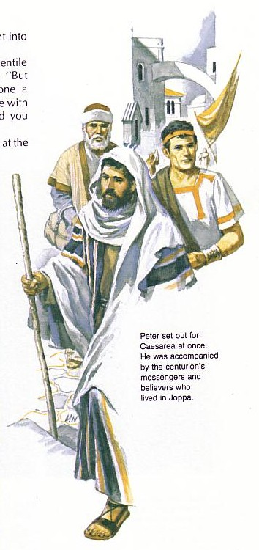
ماذا سيفعل الله بهؤلاء الرجال النجسين؟
لا بد أن بطرس تساءل لماذا أراد الله أن يذهب مع عبيد كرنيليوس

Slide 78
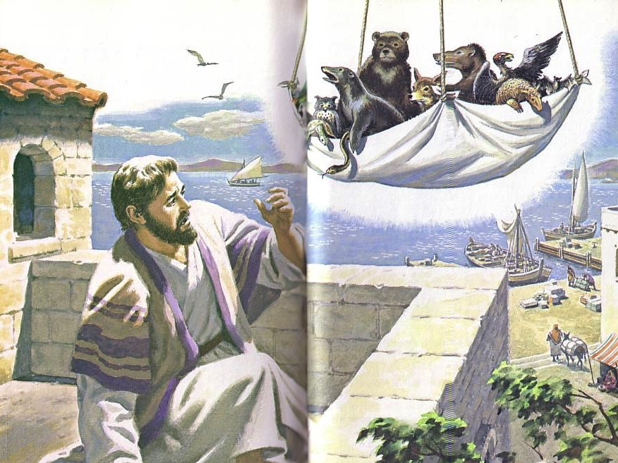
"قُم يا بطرس اذبح وكُل"
إعداد بطرس:
الخطوة 3
  كُل طعامًا "نجسًا"
  (10: 9- 16)
    كان في الملاءة
    "كل دواب الأرض
    والوحوش
    والزّحافات
    وطيور السماء"
    (10: 12)

Slide 79

مبادرة الله
أ. أشرك الله بطرس في اهتداء كرنيليوس ليؤكد للكنيسة اليهودية أن الله كان يفعل شيئاً جديداً (١٧:١٠-٤٤).

Slide 80
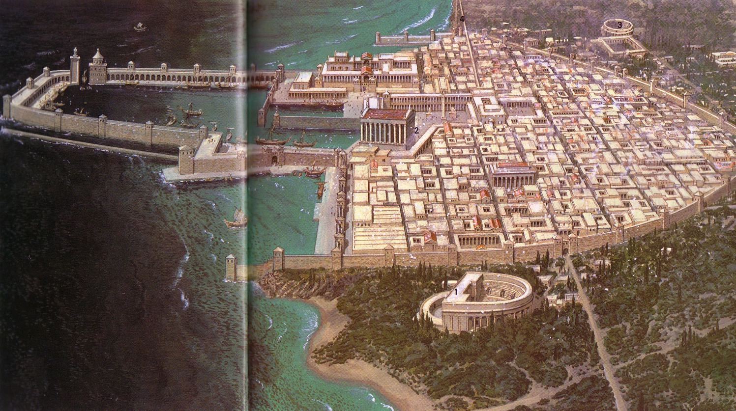
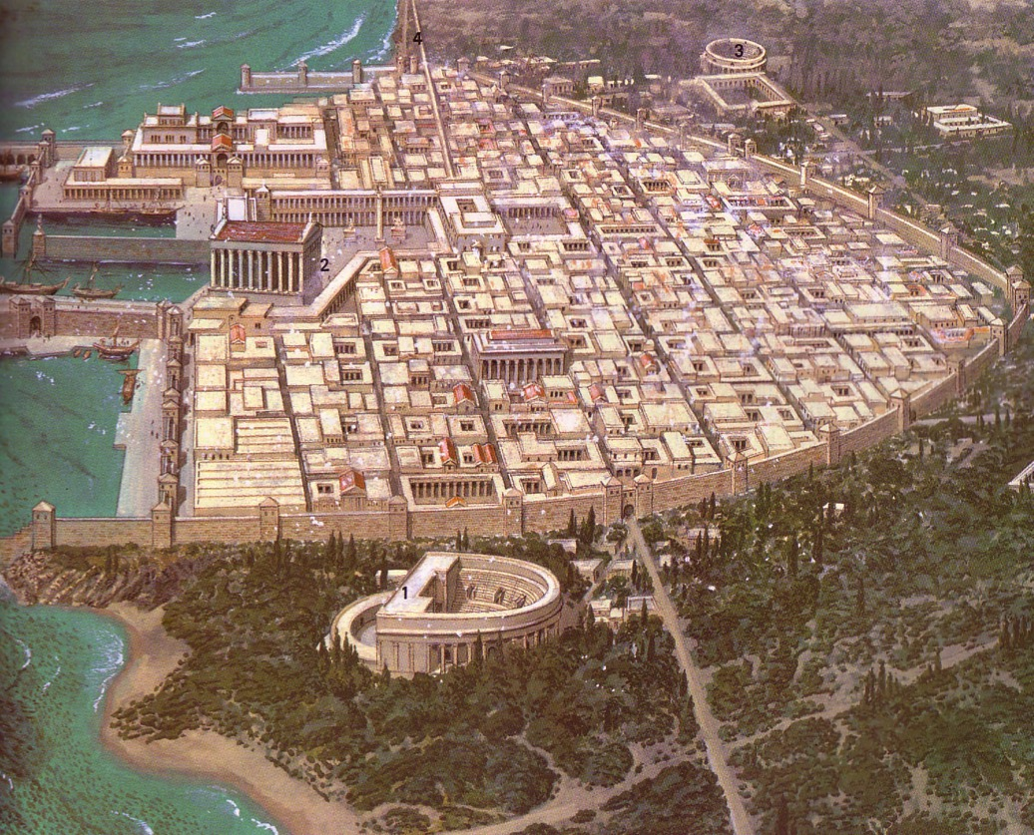
قيصرية: المحبوبة والمحتقرة
Notes:
Romans loved Caesarea, considering it a model city.
Jews despised it as the unclean capital of their conquerors
Yet Peter willingly went there as he saw God initiating change!

Slide 81

رد بطرس
بِالْحَقِّ أَنَا أَجِدُ أَنَّ اللهَ لاَ يَقْبَلُ الْوُجُوهَ. بَلْ فِي كُلِّ أُمَّةٍ، الَّذِي يَتَّقِيهِ وَيَصْنَعُ الْبِرَّ مَقْبُولٌ عِنْدَهُ.
(أعمال 10: 34-35)

Slide 82
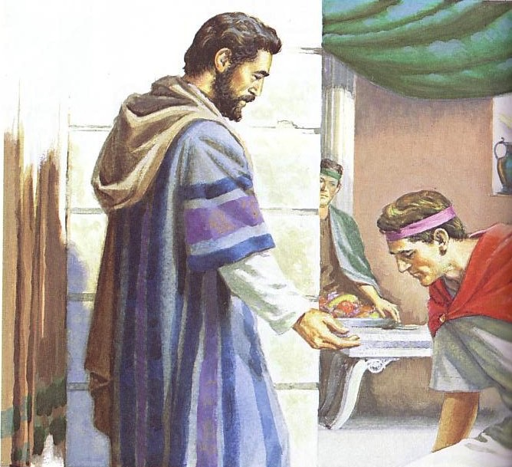
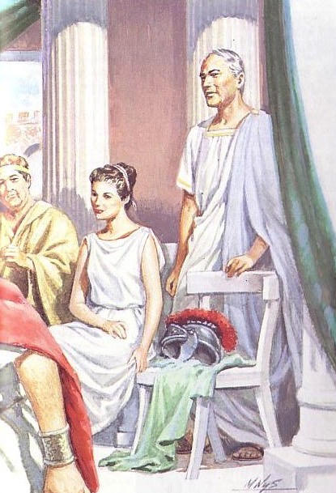
منح الله روحه لكرنيليوس

Slide 83

التكلم بألسنة في أعمال الرسل
١٢٣
(توسان ، تعليق معرفة الكتاب المقدس ، ٢:٤٠٨ ، مقتبس)
Text | متكلمين | مستمعين | علاقتها بالخلاص | السبب
٢: ١-٤ | الرسل | اليهود غير المخلصين يوم الخمسين | بعد الخلاص | تحقق لليهود من تحقيق يوئيل 2
٨: ١٤-١٧ | السامريون | اليهود المخلصين ولكن يشكون في خطة الله ( بطرس ) | بعد الخلاص | تحقق من قبول الله لليهود للسامريين
١٠: ٤٤-٤٧ | الوثنيون ( كرنيليوس وآخرون ) | اليهود المخلصين ولكن يشكون في خطة الله ( بطرس ) | وقت الخلاص | تحقق من قبول الله لليهود للأمم
١٩: ١-٧ | مؤمنيين العهد القديم بالمسيح | اليهود الذين بحاجة لتأكيد رسالة الأنجيل | وقت الخلاص | تحقق من صحة رسالة الله لليهود من خلال بولس
Notes:
Each time that a new group received the Spirit, they also had the accompanying sign of speaking in other languages. In each case, God validated his work (1 Cor 14:21-22). But tongues were NOT a pattern even in the book of Acts, let alone today. Sometimes people spoke in tongues AT salvation while other times they spoke AFTER salvation.
______________
HS-04-Indwelling-47
HS-10-Miracles, Healing, Tongues, Interpretation-83
NS-05-Acts1-2—slide 50

Slide 84
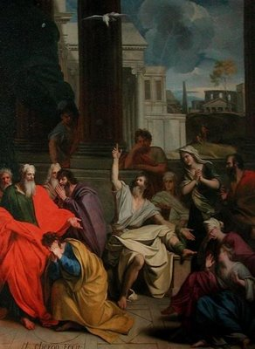
1. تنفع النبوة المؤمنين الآخرين (1 كو 14: 2-5)
Notes:
84

Slide 85

أ. النبوة يفهمها الآخرون بينما الألسنة يفهمها الله وحده (1كو14: 2-3).
2لأَنَّ مَنْ يَتَكَلَّمُ بِلِسَانٍ لاَ يُكَلِّمُ النَّاسَ بَلِ اللهَ، لأَنْ لَيْسَ أَحَدٌ يَسْمَعُ، وَلكِنَّهُ بِالرُّوحِ يَتَكَلَّمُ بِأَسْرَارٍ.
3وَأَمَّا مَنْ يَتَنَبَّأُ، فَيُكَلِّمُ النَّاسَ بِبُنْيَانٍ وَوَعْظٍ وَتَسْلِيَةٍ.
Notes:
85

Slide 86
مقارنة الألسنة في أعمال الرسل وكورنثوس الأولى
161 ت ت
وجه المقارنة | الألسنة في أعمال | الألسنة في 1 كورنثوس
كلاهما يتحدثان باللغات الأجنبية المعروفة | تم التكلم بلغات العالم الروماني (أع 2: 7-11) | بما أن نفس المصطلح (glossa) يستخدم فيجب أن نفترض أن طبيعة الموهبة هي نفسها
كلاهما يعملان كعلامة لغير المؤمنين | حث السامعين على قبول المغفرة (أع 2: 38). | احتاج غير المؤمنين في الجماعة إلى ترجمة الألسنة للبركة (1 كو 21:14-22).
كلاهما لديه الله كمصدر وليس الذات | المتكلمون بالألسنة لم يحاولوا الحصول على الموهبة (أع ٢: ٢) | الألسنة ضمن مواهب الروح (1 كو 12-14)

Slide 87
التباينات بين الألسنة في أعمال و1 كورنثوس
161 ت ت
التباين | الألسنة في أعمال | الألسنة في 1 كورنثوس
سيطرة المتكلم | مسيطر عليها | Uncontrolled
أعطيت لِ | مجموعات فقط | Individuals who are gifted
الظاهرة المرئية | ريح ونار في المرة الأولى (أعمال 2: 2) | None
عدد المرات لكل شخص | مرة واحدة | Repeated
الفاهمين | المتكلمين المحليين | Those gifted in interpretation
الترجمة | ليست موهبة طبيعية | نعم (موهبة الترجمة الطبيعية)
التواريخ | 33 – 53 م (أع 2-19) | 56 م
متى حدثت | غالباً عند الخلاص | غالباً بعد الخلاص
الإستخدام | استخدمت دائماً بشكل مناسب | أسيء استخدامها غالباً
القيود | لا يوجد | البعض: فقط 2-3 لكل خدمة، كل واحد بدوره، يحتاج إلى مترجم (1 كو 14: 27).

Slide 88
ب. النبوة تبني الكنيسة بينما الألسنة تبني المتكلم فقط (1 كو 14: 4-5).
4مَنْ يَتَكَلَّمُ بِلِسَانٍ يَبْنِي نَفْسَهُ، وَأَمَّا مَنْ يَتَنَبَّأُ فَيَبْنِي الْكَنِيسَةَ
5إِنِّي أُرِيدُ أَنَّ جَمِيعَكُمْ تَتَكَلَّمُونَ بِأَلْسِنَةٍ، وَلكِنْ بِالأَوْلَى أَنْ تَتَنَبَّأُوا. لأَنَّ مَنْ يَتَنَبَّأُ أَعْظَمُ مِمَّنْ يَتَكَلَّمُ بِأَلْسِنَةٍ، إِلاَّ إِذَا تَرْجَمَ، حَتَّى تَنَالَ الْكَنِيسَةُ بُنْيَانًا.
Notes:
88

Slide 89
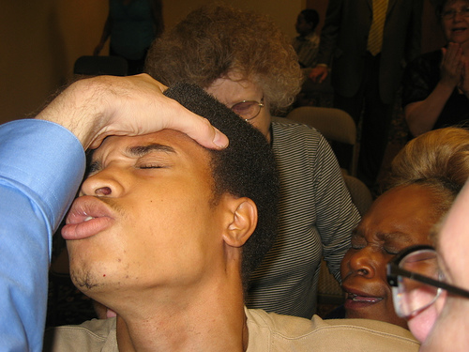
2. الألسنة غير المترجمة لا يمكن فهمها (1 كو 14: 6-19)
Notes:
89

Slide 90
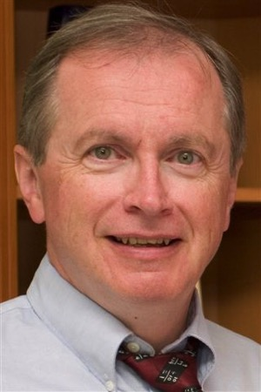
الألسنة المعاصرة ليست لغات
على حد علمي هناك اتفاق عالمي بين اللغويين الذين سجلوا وحللوا آلاف الأمثلة من كلمات الألسنة الحديثة بأن الظاهرة المعاصرة ليست أي لغة بشرية.
إن الأنماط والهياكل التي تتطلبها جميع اللغات المعروفة ليست موجودة ببساطة. وفي بعض الأحيان تفلت كلمة يمكن التعرف عليها؛ ولكن هذا محتمل إحصائيًا نظرًا للكمية الهائلة من الألفاظ
د.أ. كارسون، إظهار الروح، 83
Notes:
90

Slide 91
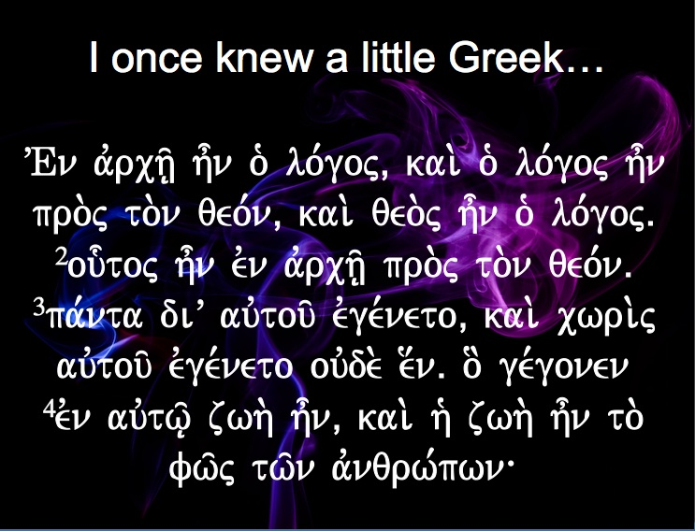

كنت أعرف القليل من اللغة اليونانية ذات مرة ...
VEn avrch/| h=n o` lo,goj( kai. o` lo,goj h=n pro.j to.n qeo,n( kai. qeo.j h=n o` lo,gojÅ
²ou-toj h=n evn avrch/| pro.j to.n qeo,nÅ
³pa,nta diV auvtou/ evge,neto( kai. cwri.j auvtou/ evge,neto ouvde. e[nÅ o] ge,gonen
⁴evn auvtw/| zwh. h=n( kai. h` zwh. h=n to. fw/j tw/n avnqrw,pwn\

Slide 92
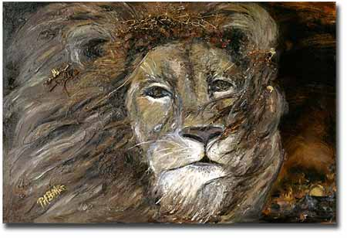
3. للنبوة قصد ونتائج متفوقة (1 كو 14: 20-25)
Notes:
92

Slide 93
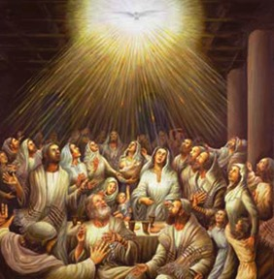
أ. للنبوة قصد متفوق (20-22)
النبوة أفضل بكثير، لأن النبوة تبني المؤمنين (22ب)
الألسنة تثبت عمل الله لغير المؤمنين (21-22أ)
الألسنة تثبت عمل الله لغير المؤمنين (21-22أ)
Notes:
93

Slide 94
القصد لغير المؤمنين (خصوصاً اليهود)
مكتوب في الناموس:
11إِنَّهُ بِشَفَةٍ لَكْنَاءَ وَبِلِسَانٍ آخَرَ
يُكَلِّمُ هذَا الشَّعْبَ (اليهود)
وَلكِنْ لَمْ يَشَاءُوا أَنْ يَسْمَعُوا
(أش 28: 11)
22إِذًا الأَلْسِنَةُ آيَةٌ، لاَ لِلْمُؤْمِنِينَ، بَلْ لِغَيْرِ الْمُؤْمِنِينَ. أَمَّا النُّبُوَّةُ فَلَيْسَتْ لِغَيْرِ الْمُؤْمِنِينَ، بَلْ لِلْمُؤْمِنِينَ.
1 كو 14: 21-22
Notes:
94

Slide 95
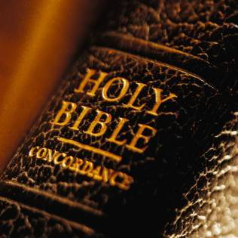
التعريف الكتابي للألسنة
29
القدرة التي وهبها الله للتحدث بالإعلان الإلهي بلغة أجنبية من قبل المتحدث لليهود غير المؤمنين بلغتهم (كعلامة) يمكن للمترجم الموهوب ترجمتها لتنوير الكنيسة
Notes:
95

Slide 96
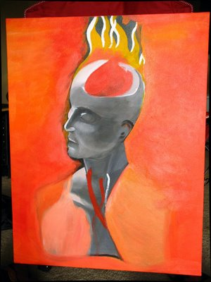
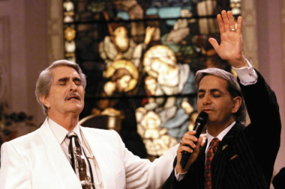
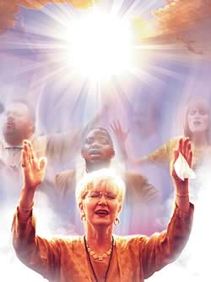
اليوم
لغات حقيقية؟
لغير المؤمنين؟
Notes:
96

Slide 97
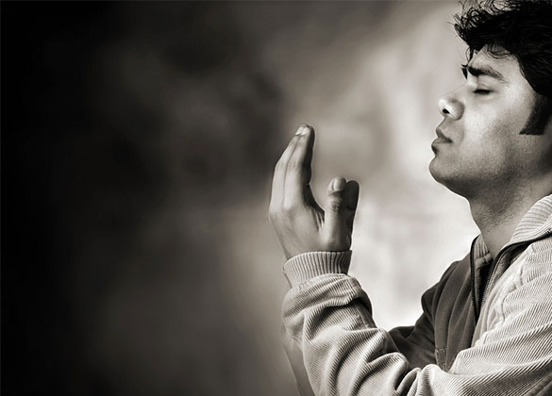
لماذا لا يمكن أن تكون الألسنة لغة صلاة شخصية ؟
أ) تبني الآخرين (14: 26)
ب) لغير المؤمنين (14: 22)
ت) غير مفهومة (14: 14-15)
ث) محدودة للبعض (12: 30)
ج) الترجمة مطلوبة (14: 26-28)
ح) الحفاظ على الصمت في الكنيسة (14: 28)
خ) علامة لخارج الكنيسة (14: 20)

Slide 98
أ. للنبوة قصد متفوق (20-22)
النبوة أفضل بكثير، لأن النبوة تبني المؤمنين (22ب)
الألسنة تثبت عمل الله لغير المؤمنين (21-22أ)
الألسنة تثبت عمل الله لغير المؤمنين (21-22أ)
Notes:
98

Slide 99
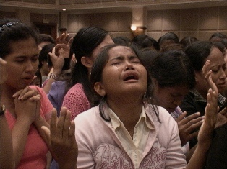

ب. للنبوة نتائج متفوقة (23-25)
لكن النبوة تجلب تبكيت وتوبة وعبادة لغير المؤمنين في الجماعة (24-25).
ألسنة غير مترجمة تنفر غير المؤمنين في الجماعة (٢٣)
Notes:
99

Slide 100

يجب أن تحظى كلمة الله بالأولوية القصوى في العبادة العامة (الفكرة الرئيسية)
المجموعة البيتية
أخذ الملاحظات
إحضار الكتاب المقدس
لا كتاب مقدس، لا فطور

Slide 101

مراجع كتابية عن الألسنة
أع 2: 1-13 يهود يوم الخمسين
أع 10: 44-47، 11: 15-18 كرنيليوس
أع 19: 1-7 تلاميذ يوحنا
1 كو 12-14 سوء استخدام الألسنة

Slide 102

ست ملاحظات عامة
التكلم بألسنة علامة الخلاص (لا يوجد شخص غير مؤمن يستطيع التكلم بألسنة صحيحة)
مرقس 16: 17
17وهذِهِ الآيَاتُ تَتْبَعُ الْمُؤْمِنِينَ: يُخْرِجُونَ الشَّيَاطِينَ بِاسْمِي، وَيَتَكَلَّمُونَ بِأَلْسِنَةٍ جَدِيدَةٍ. 18يَحْمِلُونَ حَيَّاتٍ، وَإِنْ شَرِبُوا شَيْئًا مُمِيتًا لاَ يَضُرُّهُمْ، وَيَضَعُونَ أَيْدِيَهُمْ عَلَى الْمَرْضَى فَيَبْرَأُونَ».

Slide 103
علامة الخلاص (تكملة)
أعمال 10: 44
فَبَيْنَمَا بُطْرُسُ يَتَكَلَّمُ بِهذِهِ الأُمُورِ حَلَّ الرُّوحُ الْقُدُسُ عَلَى جَمِيعِ الَّذِينَ كَانُوا يَسْمَعُونَ الْكَلِمَةَ. 45فَانْدَهَشَ الْمُؤْمِنُونَ الَّذِينَ مِنْ أَهْلِ الْخِتَانِ، كُلُّ مَنْ جَاءَ مَعَ بُطْرُسَ، لأَنَّ مَوْهِبَةَ الرُّوحِ الْقُدُسِ قَدِ انْسَكَبَتْ عَلَى الأُمَمِ أَيْضًا. 46لأَنَّهُمْ كَانُوا يَسْمَعُونَهُمْ يَتَكَلَّمُونَ بِأَلْسِنَةٍ وَيُعَظِّمُونَ اللهَ. ( بداية أع 10 يذكر أن كرنيليوس كان في الأصل يخاف الله ويصلي غليه دائماً)
أعمال 19: 5
فَلَمَّا سَمِعُوا اعْتَمَدُوا بِاسْمِ الرَّبِّ يَسُوعَ. 6وَلَمَّا وَضَعَ بُولُسُ يَدَيْهِ عَلَيْهِمْ حَلَّ الرُّوحُ الْقُدُسُ عَلَيْهِمْ، فَطَفِقُوا يَتَكَلَّمُونَ بِلُغَاتٍ وَيَتَنَبَّأُونَ. 7وَكَانَ جَمِيعُ الرِّجَالِ نَحْوَ اثْنَيْ عَشَرَ.

Slide 104

2. الألسنة هي إظهار وتمكين من الروح القدس.
أعمال 2: 4 وَامْتَلأَ الْجَمِيعُ مِنَ الرُّوحِ الْقُدُسِ، وَابْتَدَأُوا يَتَكَلَّمُونَ بِأَلْسِنَةٍ أُخْرَى كَمَا أَعْطَاهُمُ الرُّوحُ أَنْ يَنْطِقُوا.
أعمال 19: 6 وَلَمَّا وَضَعَ بُولُسُ يَدَيْهِ عَلَيْهِمْ حَلَّ الرُّوحُ الْقُدُسُ عَلَيْهِمْ، فَطَفِقُوا يَتَكَلَّمُونَ بِلُغَاتٍ وَيَتَنَبَّأُونَ.

Slide 105

3. الألسنة تعظم الله وتصلي له
أعمال 2: 11كِرِيتِيُّونَ وَعَرَبٌ، نَسْمَعُهُمْ يَتَكَلَّمُونَ بِأَلْسِنَتِنَا بِعَظَائِمِ اللهِ!».
أعمال 10: 46 لأَنَّهُمْ كَانُوا يَسْمَعُونَهُمْ يَتَكَلَّمُونَ بِأَلْسِنَةٍ وَيُعَظِّمُونَ اللهَ.
1 كورنثوس 14: 27 إِنْ كَانَ أَحَدٌ يَتَكَلَّمُ بِلِسَانٍ، فَاثْنَيْنِ اثْنَيْنِ، أَوْ عَلَى الأَكْثَرِ ثَلاَثَةً ثَلاَثَةً، وَبِتَرْتِيبٍ،وَلْيُتَرْجِمْ وَاحِدٌ. 28وَلكِنْ إِنْ لَمْ يَكُنْ مُتَرْجِمٌ فَلْيَصْمُتْ فِي الْكَنِيسَةِ، وَلْيُكَلِّمْ نَفْسَهُ وَاللهَ.

Slide 106

4. أعطيت للمنفعة العامة للكنيسة/المؤمنين
1 كو 12: 7وَلكِنَّهُ لِكُلِّ وَاحِدٍ يُعْطَى إِظْهَارُ الرُّوحِ لِلْمَنْفَعَةِ.

Slide 107
5. تدعم الكرازة كأداة توجيه الآخرين للمسيح
أعمال 2: 14 فَوَقَفَ بُطْرُسُ مَعَ الأَحَدَ عَشَرَ وَرَفَعَ صَوْتَهُ وَقَالَ لَهُمْ:«أَيُّهَا الرِّجَالُ الْيَهُودُ وَالسَّاكِنُونَ فِي أُورُشَلِيمَ أَجْمَعُونَ، لِيَكُنْ هذَا مَعْلُومًا عِنْدَكُمْ وَأَصْغُوا إِلَى كَلاَمِي، 15لأَنَّ هؤُلاَءِ لَيْسُوا سُكَارَى كَمَا أَنْتُمْ تَظُنُّونَ، لأَنَّهَا السَّاعَةُ الثَّالِثَةُ مِنَ النَّهَارِ. 16بَلْ هذَا مَا قِيلَ بِيُوئِيلَ النَّبِيِّ. ( ثم آمن 3000 نفس من عظة بطرس)
(أعمال 2: 14-41)

Slide 108

6. إنها ليست موهبة لكل مؤمن
1 كو 12: 30
أَلَعَلَّ لِلْجَمِيعِ مَوَاهِبَ شِفَاءٍ؟
أَلَعَلَّ الْجَمِيعَ يَتَكَلَّمُونَ بِأَلْسِنَةٍ؟
ألَعَلَّ الْجَمِيعَ يُتَرْجِمُونَ؟

Slide 109
7. إنها علامة لغير المؤمنين
أعمال 2: 6 فَلَمَّا صَارَ هذَا الصَّوْتُ، اجْتَمَعَ الْجُمْهُورُ وَتَحَيَّرُوا، لأَنَّ كُلَّ وَاحِدٍ كَانَ يَسْمَعُهُمْ يَتَكَلَّمُونَ بِلُغَتِهِ. 7فَبُهِتَ الْجَمِيعُ وَتَعَجَّبُوا قَائِلِينَ بَعْضُهُمْ لِبَعْضٍ:«أَتُرَى لَيْسَ جَمِيعُ هؤُلاَءِ الْمُتَكَلِّمِينَ جَلِيلِيِّينَ؟ 8فَكَيْفَ نَسْمَعُ نَحْنُ كُلُّ وَاحِدٍ مِنَّا لُغَتَهُ الَّتِي وُلِدَ فِيهَا؟
1 كورنثوس 14: 22 إِذًا الأَلْسِنَةُ آيَةٌ، لاَ لِلْمُؤْمِنِينَ، بَلْ لِغَيْرِ الْمُؤْمِنِينَ. أَمَّا النُّبُوَّةُ فَلَيْسَتْ لِغَيْرِ الْمُؤْمِنِينَ، بَلْ لِلْمُؤْمِنِينَ.

Slide 110
8. إنها إحدى المواهب القليلة مع وجود محددات عليها (1 كو 14)
غير مسموح لأكثر من 3 بالتكلم خلال الخدمة (14: 27أ)
يجب التكلم بترتيب – وليس في نفس الوقت (14: 27ب)
إذا لم يكن هناك مترجم فلا يجب أن يتكلم أحد بألسنة (14: 28)
يسمح بالتكلم بألسنة للرجال فقط (14: 34-35)

Slide 111
الألسنة مقابل النبوة
161م
الألسنة | النبوات | التناقضات
أدنى منزلة ( 14: 5أ) | أعلى مقاماً (14: 1 ) | المتحدث
الموهبة الأقل أهمية (١٢ :٢٨) | ثاني أهم موهبة (١٢ :٢٨) | العلاقة مع المواهب الأخرى
أجنبية (14: 10) | اللغة الدارجة ( 14: 19) | اللغة المستخدمة
ترجمة الألسنة (14: 27-28, 12: 30) | تمييز أرواح (14: 29, 12: 10) | الموهبة الملازمة لها
غير معروف: ينطق بالأسرار بروحه ... روحي تصلي ولكن عقلي بلا ثمر (١٤ : ٢ ب ، ١٤) | معروف: أصلي بروحي وبذهني (١٤: ١٥ ، ١٩) | معرفة المتحدث باللغة التي يتم التحدث بها

Slide 112
الألسنة مقابل النبوة
161م
الالسنة | النبوات | التناقضات
ضار: لا يستطيع الناس أن يفهموا وبالتالي لا يبنون (١٤: ١٦-١٧، ٢٣، ٢٨) | عظيم: يمكن للناس أن يفهموا وبالتالي يبنون (١٤: ٥ ب ، ٢٤-٢٥) | القيمة (بدون تفسير)
ذاتي فقط (١٤: ٤ أ ؛ قارن ١٠: ٢٤ ؛ ١٢ : ٧ ، ١١) | الكنيسة بأكملها (14 : 4 ب) | التنوير (بدون تفسير)
الله (14: 2) | الإنسان (14: 3) | اتجاه الكلام هو لِ .
اعلان ، المعرفة ، النبوة ، كلمة الإرشاد (١٤: ٦) | التقوية والتشجيع والراحة (14: 3 ب) | النتيجة في الاخرين

Slide 113
الألسنة مقابل النبوة
161م
الالسنة | النبوات | التناقضات
سلبي: لا تمنع الألسنة (14: 39ب) | إيجابي: احرص على التنبؤ (١٤: ٣٩أ) | النصيحة
ذاتي: صوت متوسط ( 13: 8 ب) | شخص آخر غير الذات: المبني للمجهول ( 13: 8 أ) | التوقف المستقبلي

Slide 114
الألسنة مقابل النبوة
161م
الالسنة | النبوات | التناقضات
الكلام (14: 6) ، الصلاة (14:14) ، التسبيح (14: 16) ، الغناء؟ (14 :15 ب) | التنبؤ بالمستقبل ، "كلام علم" أو إعلان الحقيقة العقائدية (١٤: ١٩) | نوع الاتصال
علامة لليهود غير المؤمنين (١٤: ٢١-٢٢ أ) | رسالة للمؤمنين (١٤ :٢٢ ب) | الهدف
اثنين أو ثلاثة رسائل من الألسنة في كل خدمة (14: 27 أ)، والتحدث بترتيب (14: 27 ب) . شخص ما يجب أن يفسر (14: 27 ج - 28) | رسالتان أو ثلاث رسائل نبوية في كل خدمة (14: 29أ) ، والتحدث بترتيب (14: 30-31) ، فحص ما يقال (14: 29ب ، 32) | الحدود
سلبي: لا تمنع الألسنة (14: 39ب) | إيجابي: كن حريصًا على التنبؤ (١٤: ٣٩أ) | النصيحة
ذاتي: صوت متوسط ( 13: 8 ب) | شخص آخر غير الذات: المبني للمجهول ( 13: 8 أ) | التوقف المستقبلي

Slide 115
مصطلحات تستخدم للألسنة
glw,ssaij kainai/j
(مرقس 16: 17، حيث تترجم ألسنة جديدة)
e`te,raij glw,ssaij
(أعمال الرسل 4:2، ترجمت ألسنة أخرى) في
الجزء الأخير من المقطع، نرى أن هذه الألسنة الأخرى
كانت لغات معروفة (8:2-11)، لكنها لم تكن معروفة لدى
الذين نطقوا بها.

Slide 116

مصطلحات تستخدم للألسنة
ge,nh glwssw/n
(1 كو 12: 10، 28 مترجمة أنواع ألسنة)
tai/j glw,ssaij tw/n avnqrw,pwn kai. tw/n avgge,lwn
(1 كو 13: 1 ترجمت ألسنة الناس
والملائكة)

Slide 117


وجهات نظر مختلفة
غير متوقفة
آغنيس أوزمان
متوقفة
بمجرد أن يتم تكييف الناس عقليًا من خلال البيئة الكاريزمية، ... فإن الممارسات الكاريزمية تُرخي العقل بطريقة غير صحية تجعل الناس يصدقون أي شيء تقريبًا.
(جون ماك آرثر)
http://www.biblebb.com/files/MAC/CHAOS7.HTM

Slide 118

توقف كل المواهب الخارقة للطبيعة
توقفت مواهب الروح القدس التسع الخارقة للطبيعة
لقد حل العهد الجديد محل سقالات المواهب الروحية التسعة بعد وقت قصير من عام 96 م
الكنيسة الفتية : 33-96 م
الكنيسة الناضجة : 96 م - الآن
قصدين
1. تأكيد
2. بنيان
سقالات مؤقتة
8 و 9 ألسنة وترجمة
6. نبوة
7. قوات
حتى نصل جميعاً
أف 4: 13 1 كو 13: 8-13
الكتاب المقدس كامل: 27 سفر في العهد الجديد
5. تمييز الأرواح
4. كلام علم
ليست هناك حاجة أو غرض للمواهب الروحية التسعة اليوم: الكتاب المقدس كافٍ تمامًا
2. إيمان
3. شفاء
1. كلام حكمة
تسع مواهب خارقة للطبيعة: 1 كو 12
www.bible.ca
الرسول
مقتبس من ستيف رود at http://www.bible.ca/tongues-9-spiritual-gifts-defined.htm

Slide 119
الألسنة الصحيحة مقابل الألسنة الخاطئة
مقتبس من ج. هارت، ستيف رود (http://www.bible.ca/su-tongues-today.htm)
القرن الأول | Today
التحدث بلغة معروفة (أع 2: 8) | لا يوجد ادعاء باستخدام لغات معروفة
كان مفهوماً (أع 2: 6، 1 كو 14: 19) | لا يوجد ادعاء بالفهم اليوم
تم بنيانهم (1 كو 14: 26) | لا يوجد هذا الإدعاء اليوم
الكلام بترتيب (1 كو 14: 27) | يتحدث الجميع معًا اليوم في ارتباك جماعي
عدم وجود مترجم يؤدي إلى الصمت (1 كو 14: 28) | لا يوجد رغبة في الترجمة اليوم

Slide 120

الألسنة الصحيحة مقابل الألسنة الخاطئة
القرن الأول | Today
علامة لغير المؤمنين (1 كو 14: 22) | تستخدم للمتعة
هدفها البنيان (1 كو 14: 26) | الهدف هو التسلية (الإستعراض)
صلاة لأجل الترجمة (1 كو 14: 13) | الصلاة لأجل التكلم بألسنة
لغة بشرية حقيقية (أع 2: 8) | الهراء وانعدام الفائدة
التركيز على المصلحة العامة | التركيز على التأمل الشخصي
ج. هارت، ستيف رود
(http://www.bible.ca/su-tongues-today.htm)

Slide 121
توضيح
كتب لاري كريستنسون: ما أسسه الله لا يحتاج إلى الدفاع عنه أو التقليل من شأنه. مهمتنا هي... اكتشاف الهدف والمعنى الذي كان في ذهن الله عندما عين الموهبة لكنيسته." ويضيف أن موهبة التكلم بألسنة قد أُسيء استخدامها في يومنا هذا، وهو ما كان بولس يحذر أهل كورنثوس (1كو14). "الكتاب المقدس ببساطة لا يدعم الحجة ضد التكلم بألسنة - فقط ضد إساءة استخدامها. لذلك لا يمكننا أن نقلل من قيمة العطية على أساس إساءة استخدامها، حيث أن العطية هي من الروح القدس.
مظهر إلهي أم مؤامرة بشرية؟

Slide 122
خلاصة
الكامل في 1 كو 13: 10 عندما تسكت الألسنة (الآية 8) تشير إلى نضج جسد المسيح الذي حدث عند إتمام القانون (أنظر الملاحظات، 17).
إذا تم تطبيق النظرة الكتابية للألسنة اليوم (تم تفسيرها لغير المؤمنين من اليهود)، فإن الغالبية العظمى من الألسنة المفترضة ليست صالحة.

Slide 123
Black

Slide 124
بقلم يعقوب وإيفان وكارسون وكينيث

Slide 125
المواهب الروحية
The Gift of Tongues Examined
مقتبس بشكل رئيسي من:
جوزفين تان
18 شباط 2005
(بعض الآراء تتعارض مع عرضها التقديمي)

Slide 126

الروح القدس at BibleStudyDownloads.org
أحصل على العرض التقديمي مجاناً

Slide 127
Black

